Slide 1
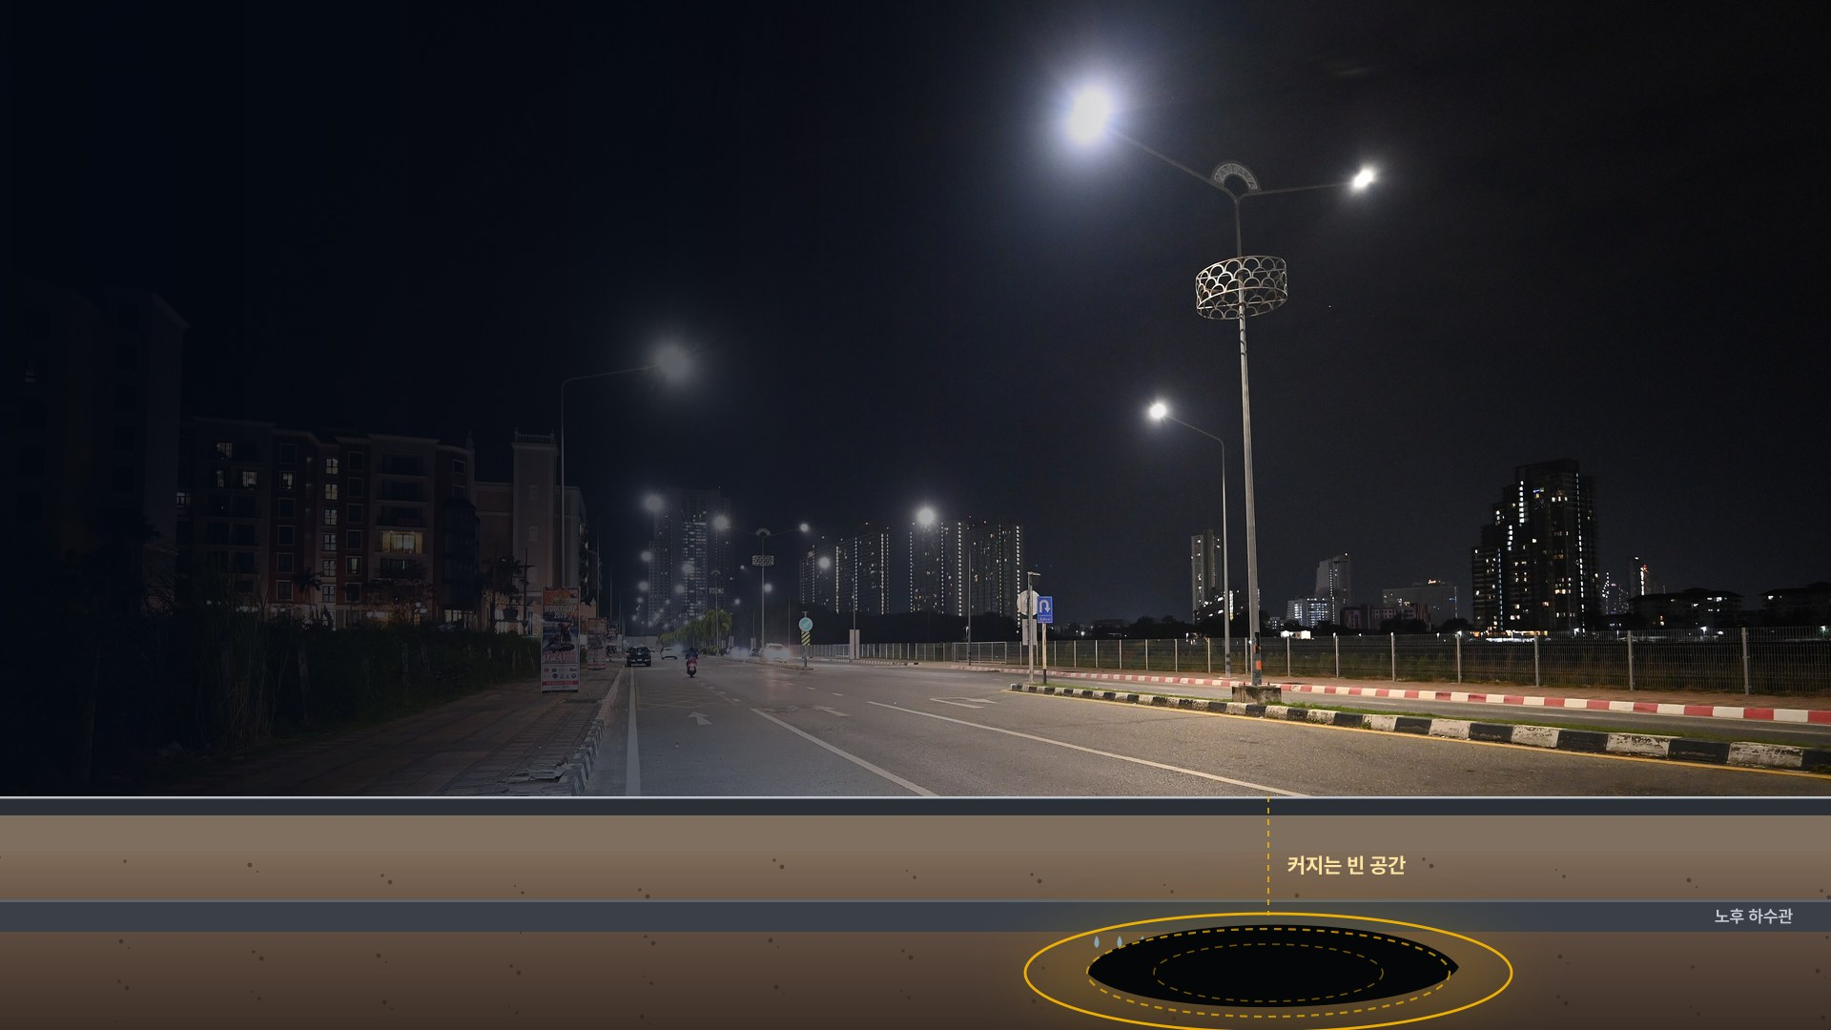
PV5 GroundWatch
PV5 지하안전 순찰차
팀 한 명이라도 살릴 수 있다면
배경: PattayaPatrol, CC BY-SA 4.0 사진에 단면 합성
Notes:
안녕하세요. 팀 「한 명이라도 살릴 수 있다면」입니다. PV5 지하안전 순찰차, PV5 GroundWatch를 제안합니다.
표지에는 프로젝트명과 팀명만 둡니다(제작 지침 1p).
배경: 해외 야간 도로 사진(PattayaPatrol, CC BY-SA 4.0)에 노면 아래 공동 단면을 합성한 개념 이미지입니다. 사고 현장 사진이 아닙니다.

Slide 2
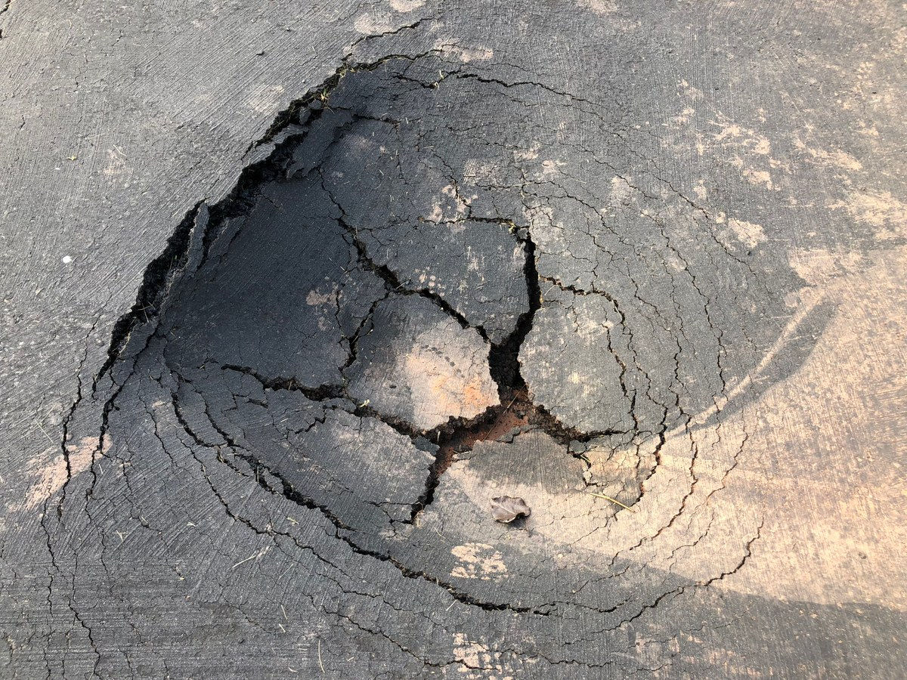
2025.3.24 · 서울 강동구 명일동
도로가 무너지기까지,
1~2분.
22m × 18m
붕괴 범위(길이, 폭)
깊이 16m
약 1~2분 만에 확대
사망 1 · 부상 1
인명 피해
평범한 도로가 한 사람의 마지막 길이 되었습니다.
붕괴는 갑자기 보였지만, 위험은 지하에서 먼저 시작됐습니다.
명일동은 깊은 지질구조와 터널공사가 겹친 사고로, GroundWatch가 막을 수 있었다고 말하지 않습니다. 대상은 도로 아래 약 2m의 얕은 공동입니다.
출처: 국토교통부, 중앙지하사고조사위원회 「서울 명일동 땅꺼짐 사고 조사결과」(2025.12.3).
사진: 포장 함몰 해외 사례(명일동 현장 아님), Famartin, CC BY-SA 4.0
Notes:
이 숫자 뒤에는 집으로 돌아가지 못한 한 사람이 있습니다. GroundWatch는 모든 사고를 예측한다고 말하지 않습니다. 같은 길을 반복해서 보고, 달라진 신호를 한 번이라도 더 일찍 찾으려 합니다.
[사실] 2025.3.24 18:28경 서울 강동구 명일동. 붕괴 시작 후 약 1~2분 만에 길이 22m, 폭 18m, 깊이 16m로 확대. 사망 1명, 부상 1명.
출처: 국토교통부 정책브리핑 '땅꺼짐 사고 조사결과 발표'(2025.12.3) https://m.korea.kr/briefing/policyBriefingView.do?newsId=156732996
최종보고서: https://www.molit.go.kr/USR/policyData/m_34681/dtl.jsp?id=4872
표현 원칙: 희생자 이름, 얼굴, 구조 장면은 쓰지 않습니다. 특정 기관 책임을 단정하지 않습니다. 사진은 명일동 현장이 아닌 해외 포장 함몰 사례(Famartin, CC BY-SA 4.0)입니다.
[참고] 사고조사위원회가 밝힌 원인: 직접 원인은 심층풍화대 불연속면이 만든 쐐기형 토체의 미끄러짐, 간접 원인은 인접 고속도로 터널공사로 지하수위가 약 3m에서 26m까지 낮아진 것, 노후 하수관의 장기 누수, 강관보강 그라우팅의 지보 성능 한계입니다. 깊은 지질구조와 터널공사가 얽힌 사고라 GroundWatch(약 2m 안팎의 얕은 공동 감시)가 막을 수 있었다고 말하지 않습니다. 이 사례는 지반침하가 시민의 일상에 닿은 위험이라는 점을 보여주는 데만 씁니다.
[화면 추가 문장] 명일동은 깊은 지질구조와 터널공사가 겹친 사고라 GroundWatch(고주파 GPR 약 2m)로 막을 수 있었다고 말하지 않습니다. 이 장은 지반침하가 시민의 일상에 닿은 위험이라는 점을 보여주고, GroundWatch가 겨냥하는 얕은 공동의 사례는 다음 장의 연희동입니다.

Slide 3
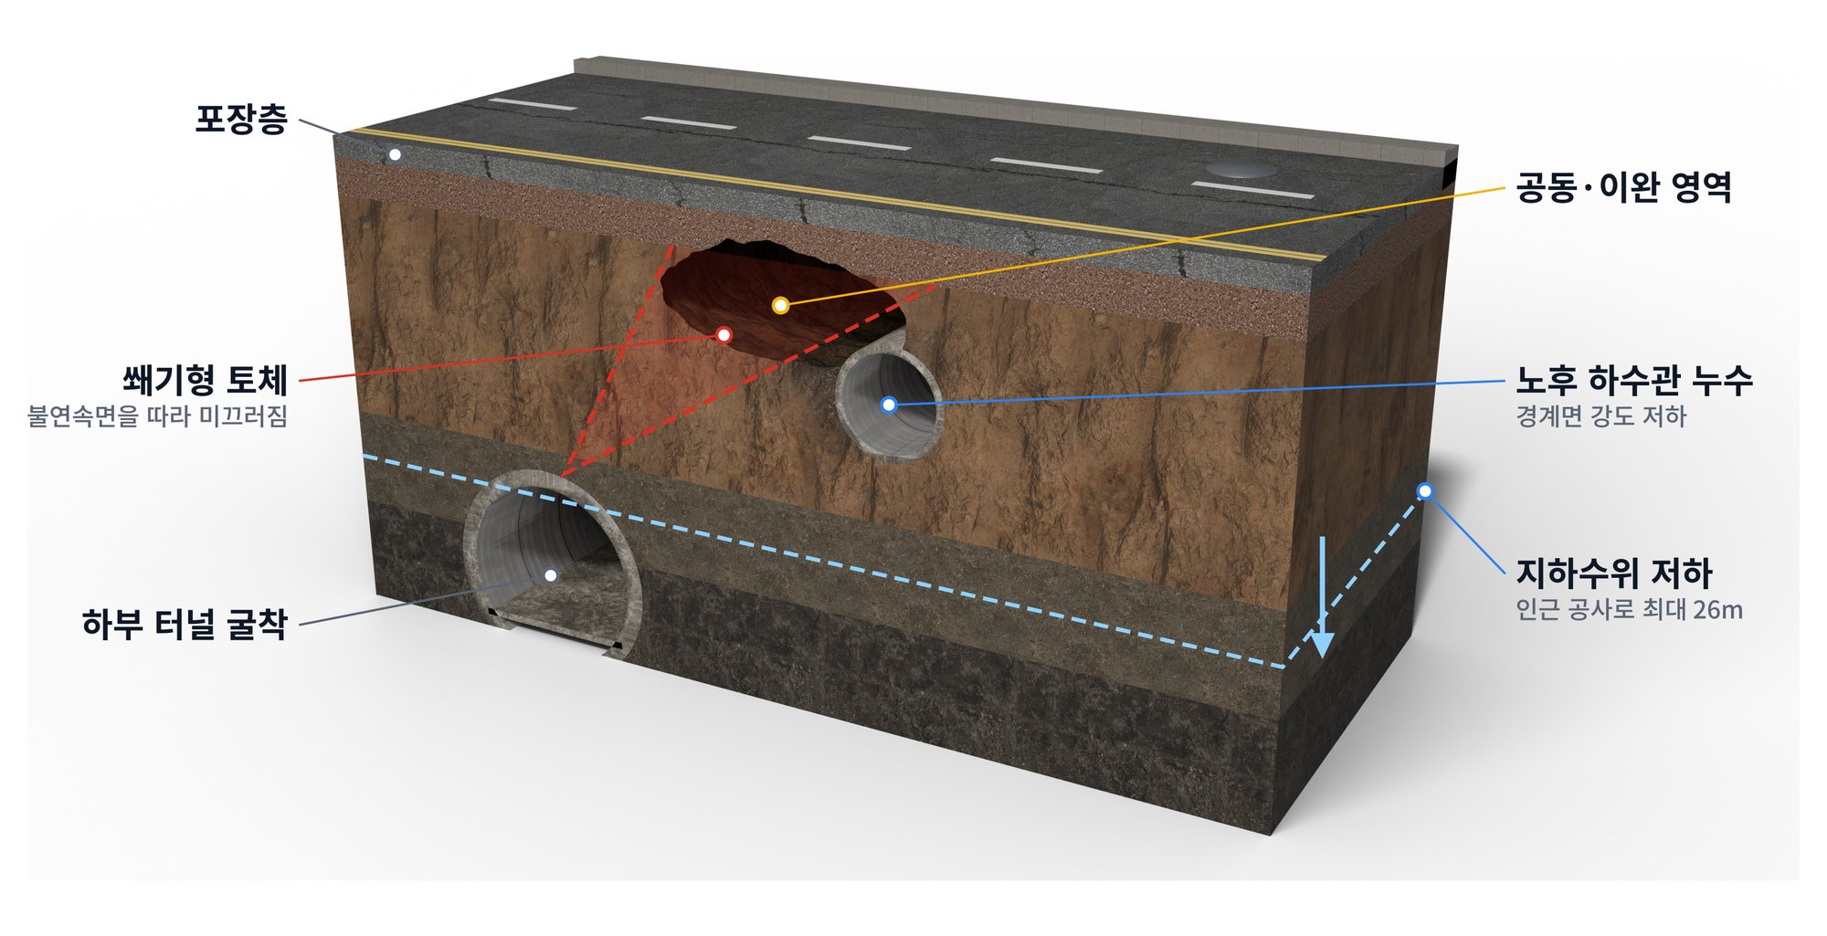
보이지 않는 변화가 겹치며 도로 붕괴로 이어진다
발생 과정
1
취약한 지반·노후 시설물
불연속면이 있는 지질, 오래된 하수관
2
누수와 지하수위 변화
주변 흙의 강도가 떨어짐
3
토사 유실 → 공동
도로 아래 빈 공간이 생기고 커짐
4
하중·공사 영향
차량 하중과 굴착이 겹침
5
도로 함몰
차량과 보행자가 사고에 노출
명일동 조사결과 직접 원인은 심층풍화대 불연속면이 만든 쐐기형 토체, 간접 원인은 지하수위 저하·노후 하수관 누수·지보 성능 한계의 복합 작용
눈에 보이는 균열만 기다리지 않고, 같은 지점의 지하 변화를 계속 기록해야 합니다
출처: 국토교통부·중앙지하사고조사위원회 「서울 명일동 땅꺼짐 사고 조사결과」(2025.12.3). 단면도는 원인 요소 개념도(팀 제작). 특정 사고의 모든 원인을 GroundWatch가 탐지한다는 뜻이 아닙니다.

Slide 4











지금은 넓게 탐사하고, 의심 지점을 정밀 확인한다
현재 조사 방식
→
→
→
→
→
1 대상 선정
2 차량형 GPR
3 판독
4 수동 GPR
5 천공·내시경
6 복구
민원·노후 관로·공사구간
도로를 넓게 스캔
공동 의심 지점 선별
의심 지점 재조사
승인·교통통제 후 확인
공동 복구·재포장
지금의 공백
조사 결과가 시점마다 따로 남아 변화 속도를 보기 어렵다
다음 조사에서 어느 지점을 먼저 볼지 판단하기 어렵다
차량 탐사 결과와 현장 재탐사가 수작업으로 이어진다
도로 위에서 과거 측정 위치를 다시 찾을 때 오차가 생긴다
모든 구간을 짧은 주기로 다시 보기엔 인력·장비가 부족하다
→ 다음 장: 연희동, 5월 탐사와 8월 함몰 사이
기존 GPR을 대체하는 것이 아니라, 측정 사이의 시간과 현장 업무를 연결해야 합니다
흐름 참고: 서울시 차량탑재형 GPR 안내(서울시 안전정보). 공백 항목은 [가설]로, 지자체·탐사업체 인터뷰로 검증합니다.

Slide 5
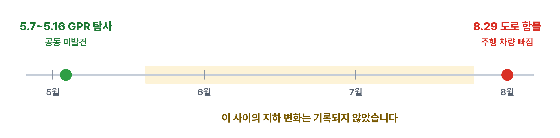



탐사와 탐사 사이, 지하의 변화는 기록되지 않는다
현재 방식의 공백
2024년 연희동 성산로는 5월 정기 GPR 탐사에서 공동이 발견되지 않았고, 8월 29일 도로가 함몰됐습니다.
5월엔 없었고, 8월엔 무너졌습니다.
기존 GPR을 대체하는 것이 아니라, 측정 사이의 시간과 현장 업무를 연결해야 합니다.
출처: 뉴시스 2024.8.30(서울시 설명: 5.7~5.16 GPR 탐사차량 2대, 인력 16명 투입, 당시 빈 공간 미발견), 이투데이 2024.9. 연희동 함몰 규모는 공식 확인 전이라 쓰지 않았습니다.
Notes:
연희동 성산로 사례는 반복 관측이 왜 필요한지 보여줍니다. 서울시 설명에 따르면 이 구간은 정기점검 대상으로 2024년 5월 7일부터 16일까지 GPR 탐사차량 2대와 인력 16명을 들여 조사했지만, 당시 빈 공간이 발견되지 않았습니다. 그리고 8월 29일 함몰이 일어났습니다.
이것이 GPR 탐사의 실패라는 뜻은 아닙니다. 지하는 변하고, 한 시점의 결과는 그 시점만 말해 준다는 뜻입니다.
출처: https://www.newsis.com/view/NISX20240830_0002869815 , https://www.etoday.co.kr/news/view/2397645 , https://mediahub.seoul.go.kr/archives/2012160
연희동 함몰 규모는 공식 자료가 없습니다. 보도로는 가로 6m, 세로 4m, 깊이 2.5m(2024.8.30, 서울시·서대문구 인용)이지만, 공식 수치가 아니라 화면에는 쓰지 않았습니다. https://www.etoday.co.kr/news/view/2395932
현재 서울시는 차량형 GPR로 넓게 선별하고, 수동 GPR과 천공·내시경으로 확인합니다. 누적 33,129km를 탐사해 공동 7,760개를 찾았고(2014~2025.9), 2026년에는 16,423km를 탐사합니다. 그런데 결과가 회차마다 따로 남아 변화를 이어 보기 어렵습니다.
현장의 목소리(가상 페르소나): 판독 분석자는 같은 지점이 커졌는지 비교하기 어렵고, 현장 조사원은 지난 측정 위치를 다시 찾기 어렵고, 도로관리 담당자는 모든 구간을 짧은 주기로 다시 볼 인력과 장비가 부족하다고 말할 것이라 가정합니다. [가설] 인터뷰로 검증합니다.
결론: 기존 GPR을 대체하는 것이 아니라, 측정 사이의 시간과 현장 업무를 연결해야 합니다.
출처: https://www.khan.co.kr/article/202510191122011 , https://www.seoul.go.kr/news/news_report.do?nttNo=454742

Slide 6
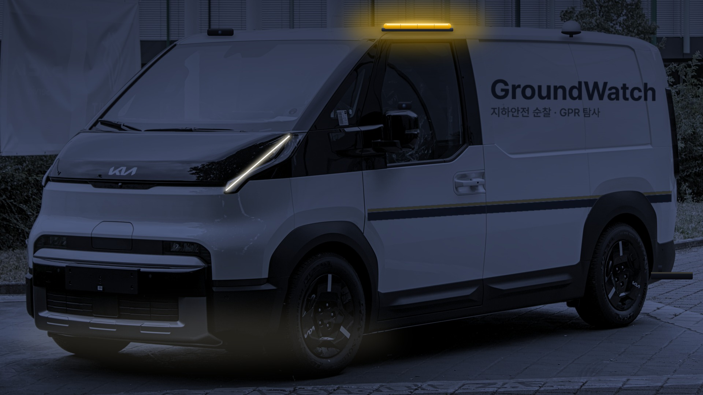
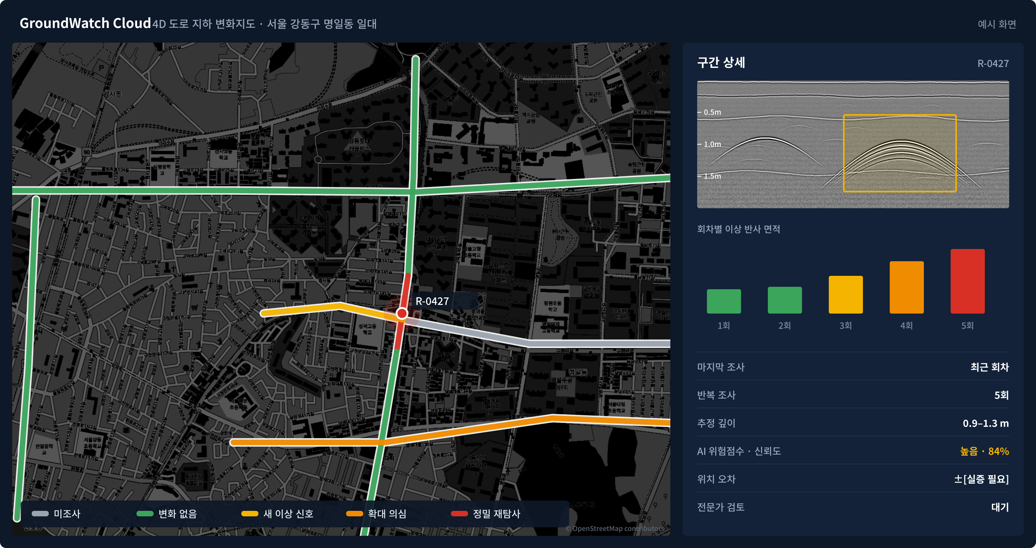
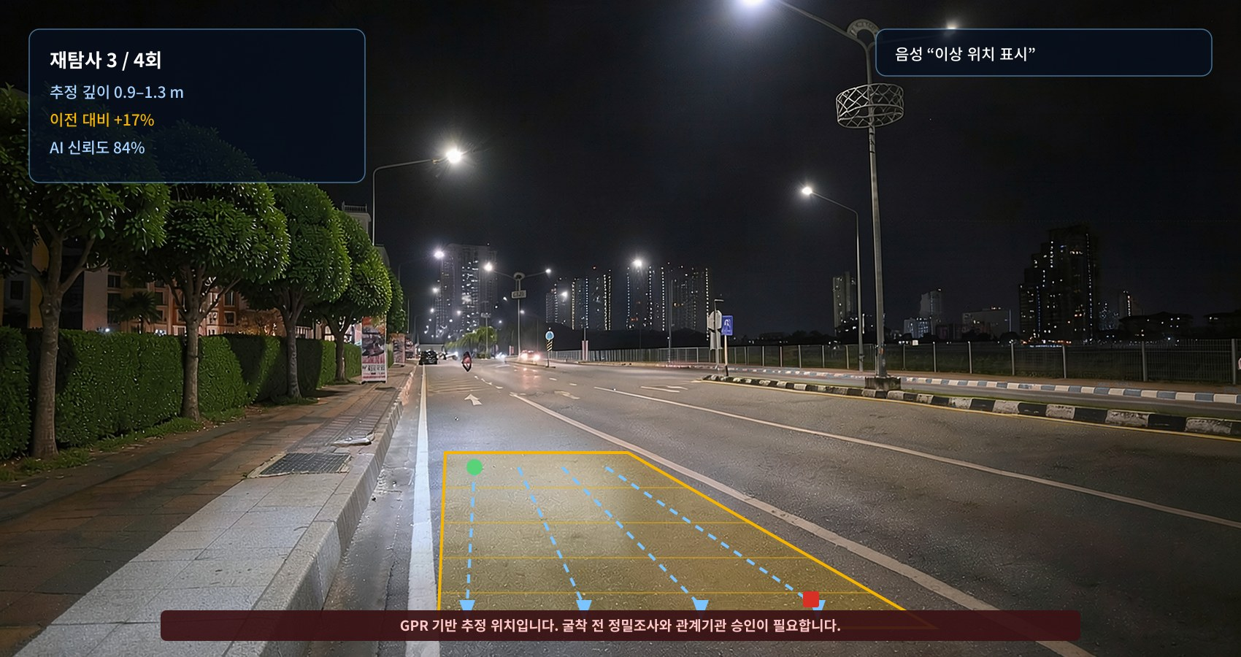
같은 길을 반복해서 보고, 달라진 곳만 다시 확인한다
솔루션
→
→
1
새벽 순찰
2
기록과 비교
3
현장 재확인
같은 길을 같은 장비로 반복 주행
AI가 지난 회차와 달라진 곳을 찾음
승인된 지점만 정차해 다시 탐사
확인 결과는 다음 순찰 경로와 AI 학습으로 돌아갑니다 ↻
구성은 제안안입니다. 화면은 설명용 목업. 사진 원본: Alexander Migl·PattayaPatrol, CC BY-SA 4.0
Notes:
GroundWatch는 네 단계가 반복되는 구조입니다. 새벽에 같은 경로를 순찰하고, 회차별 데이터를 위치, 깊이, 시간으로 기록해 비교하고, 전문가가 승인한 지점만 현장에서 다시 확인하고, 그 결과가 다음 순찰과 AI 개선으로 돌아갑니다.
핵심은 한 번의 탐사가 아니라 반복 관측과 변화 관리입니다.
왼쪽은 지금의 문제, 가운데는 GroundWatch의 개입, 오른쪽은 실증에서 측정할 개선 지표입니다.
GroundWatch의 가치는 지도를 만드는 데서 끝나지 않습니다. 한 번의 측정을 다음 판단과 현장 행동으로 연결합니다.

Slide 7
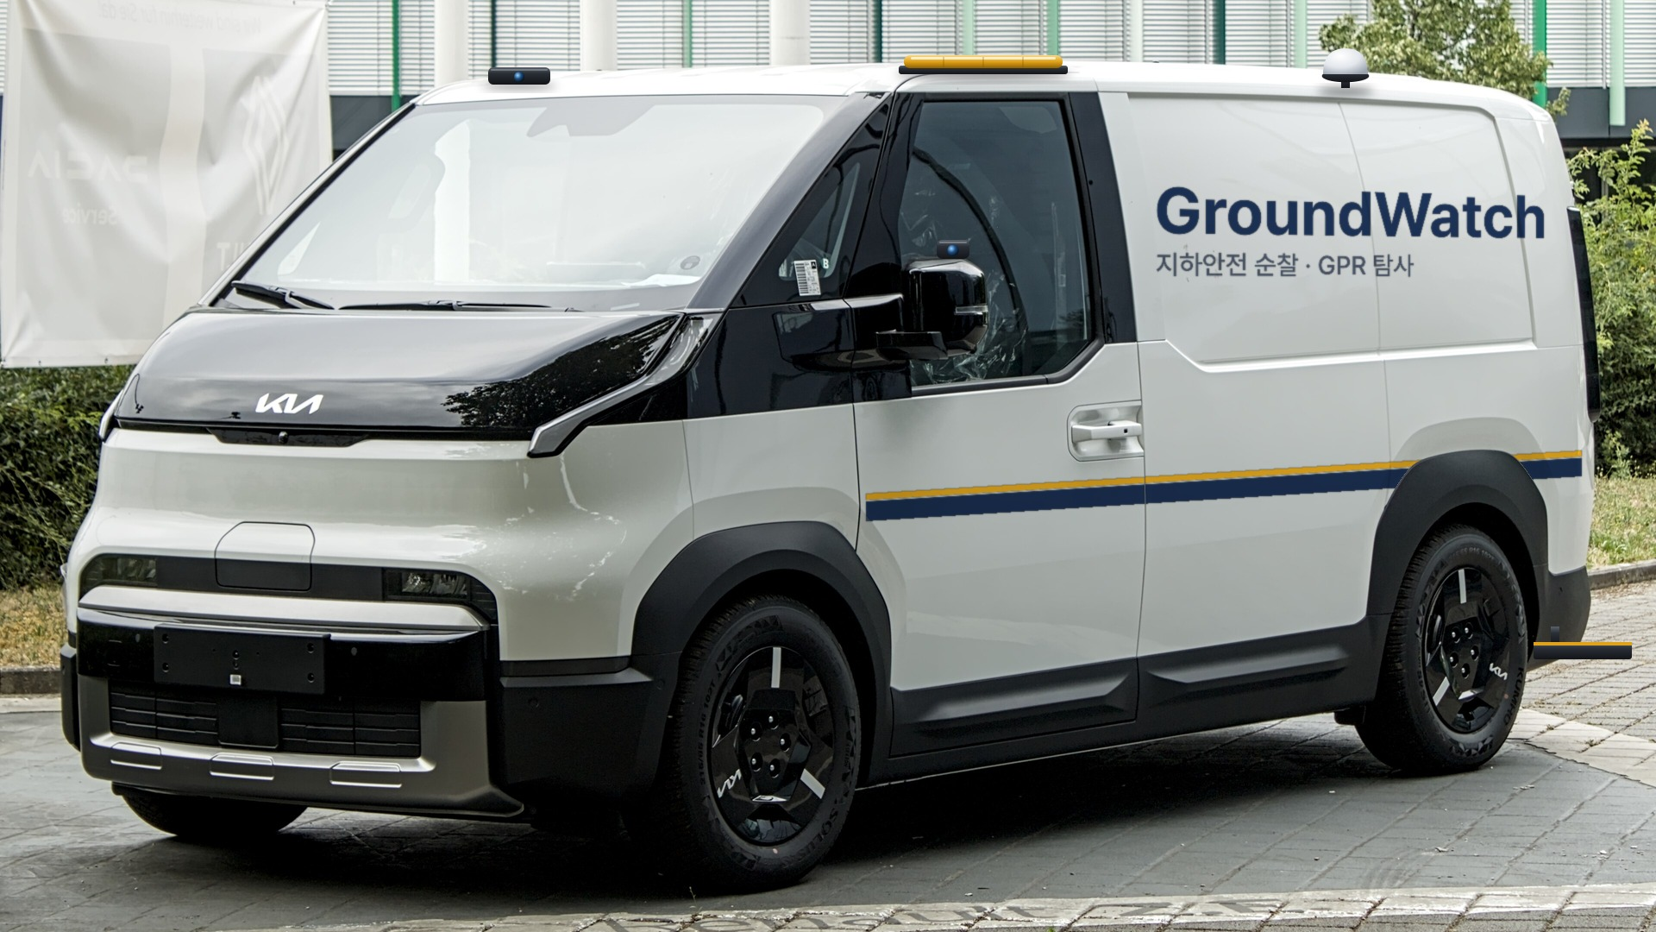
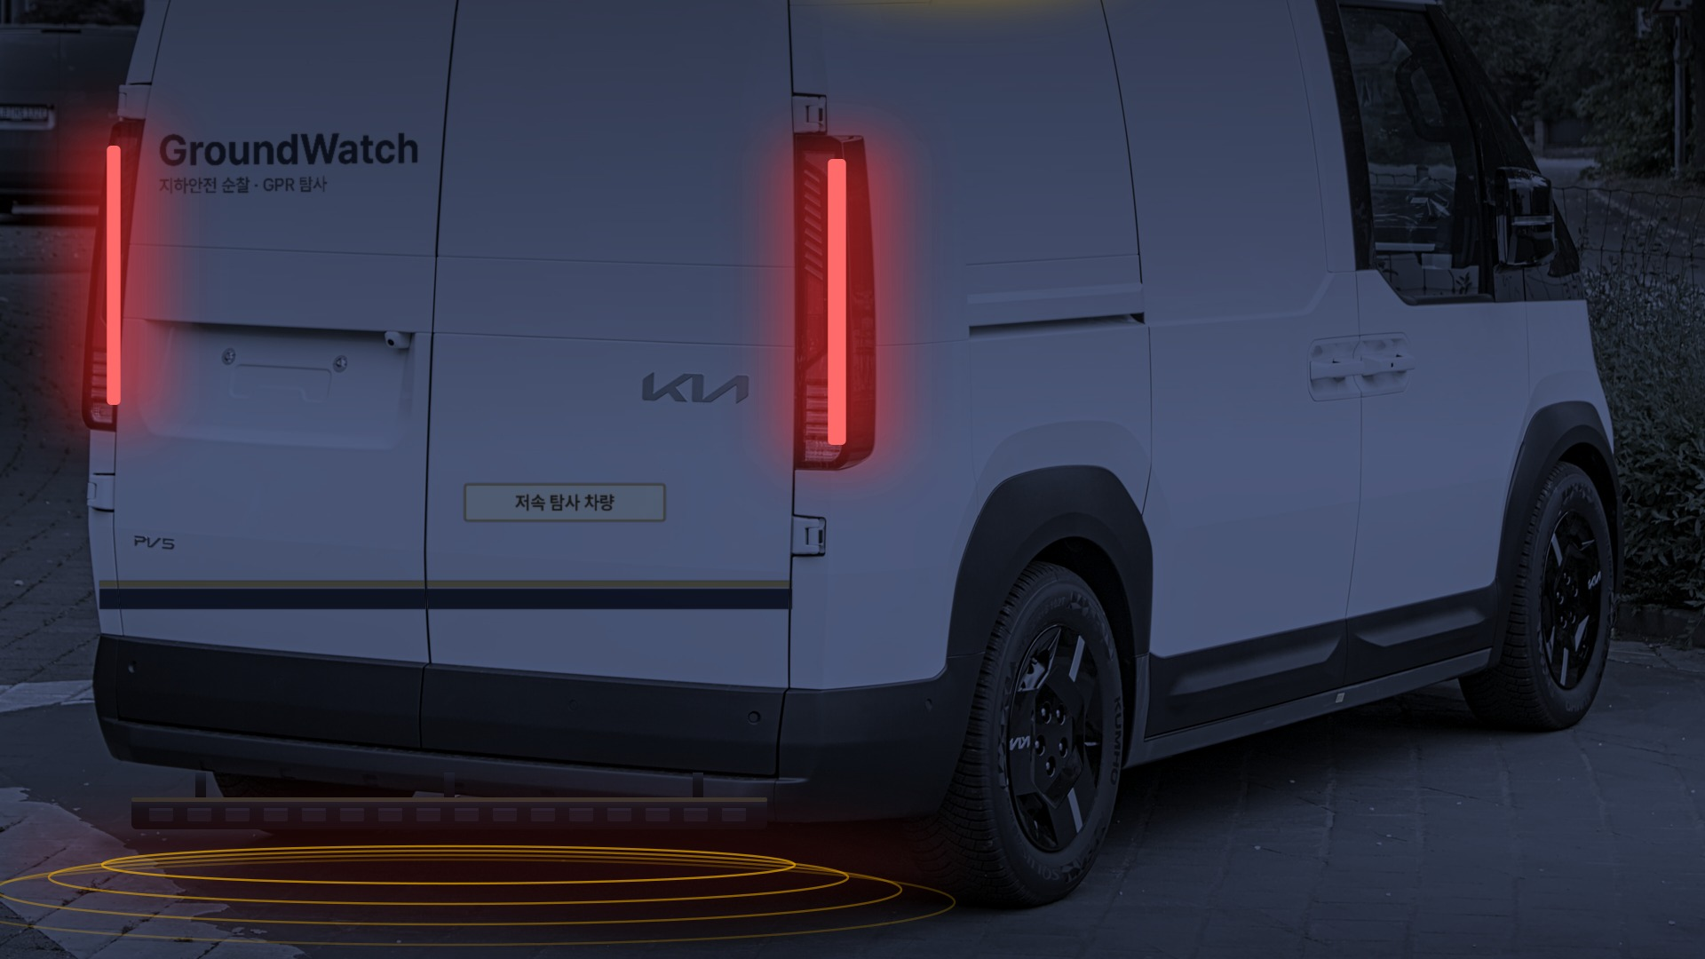
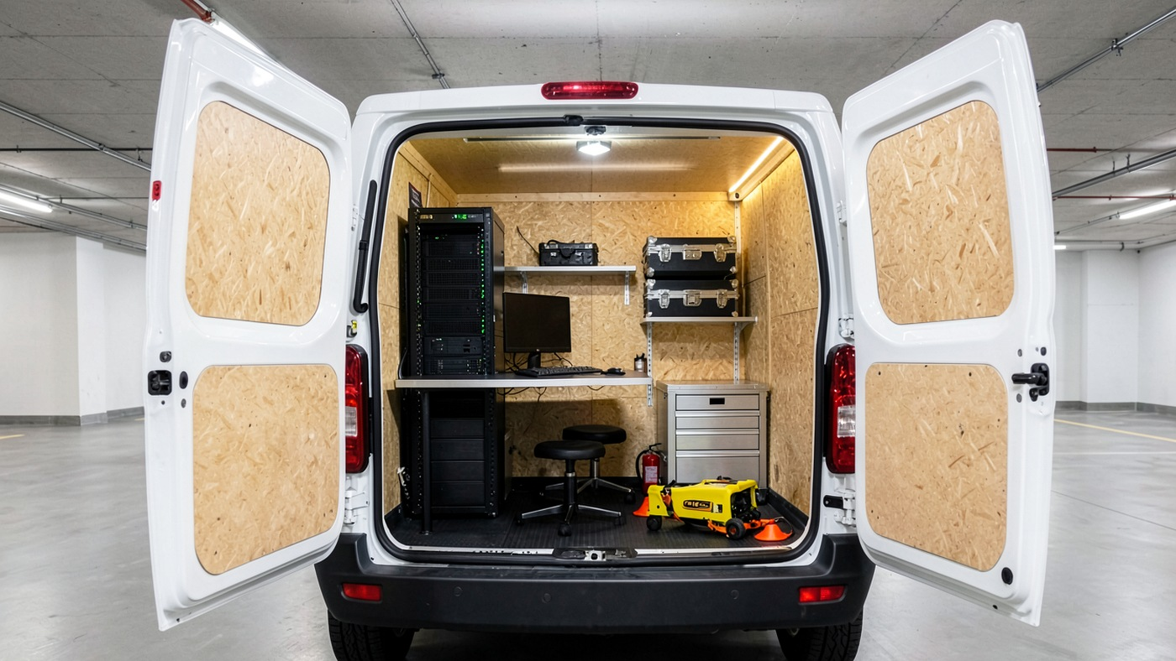
PV5 한 대가 움직이는 지하 탐사실이 된다
GroundWatch PV5
후방 하부: 다채널 GPR
달리면서 스캔, 차 안에서 분석, 내려서 확인
화물실: 엣지 AI · 수동 GPR · AR 장비
합성·실사 렌더(제안 이미지). 원본 사진: Alexander Migl, CC BY-SA 4.0. 장비 사양은 실증 단계에서 확정합니다.
Notes:
새벽은 주차 차량과 보행자가 가장 적은 시간이라 같은 경로를 같은 조건으로 반복 주행하기 좋습니다. PV5는 전기차라 엔진 공회전 소음과 배기가스 없이 주택가를 저속으로 오래 달릴 수 있습니다.
[실증 필요] 저속 장시간 운행 시 배터리 소모와 주행거리 영향, 실제 소음 수준.
PV5를 센서를 실어 나르는 차가 아니라, 탐사하고 차 안에서 분석하고 내려서 검증하는 이동형 플랫폼으로 정의합니다. 운전석의 12.9인치 PBV 전용 인포테인먼트에서 순찰 앱을 띄웁니다.
[사실] V2L은 카고에서 유틸리티 패키지(선택 사양)입니다. 경광등은 긴급자동차가 아닌 차에 부착할 수 없어(도로교통법 제49조 제1항 제4호) 장비에서 뺐고, 작업 표시 방식은 관계기관과 협의합니다.
[사실] PV5 카고 롱 카고룸 2,255×1,565×1,520mm(4,420L), 적재고 419mm, 실내·실외 V2L 220V(최대 3.6kW). https://www.kia.com/kr/vehicles/pv5-cargo/specification , https://www.hyundaimotorgroup.com/ko/story/CONT0000000000178473
[설계 판단] PV5 하부는 배터리 팩이므로 GPR 안테나는 후방 오버행 하부에 다는 것을 기본안으로 하고, 배터리 케이스와 차체 금속의 간섭을 시험합니다.
[실증 필요] 적재중량, 차량총중량, 전후축 하중, 전자파 간섭, 구조변경 승인.
사진: Kia PV5 Cargo IMG 7825, Alexander Migl, CC BY-SA 4.0, https://commons.wikimedia.org/wiki/File:Kia_PV5_Cargo_IMG_7825.jpg

Slide 8
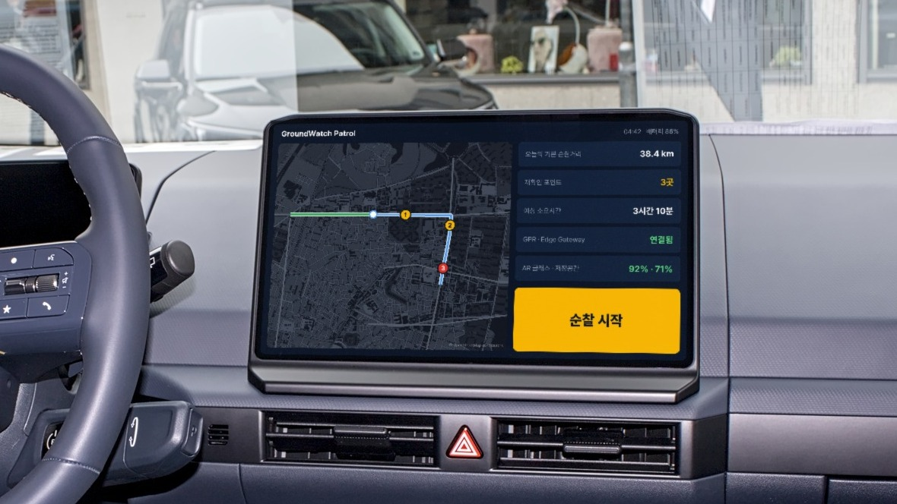
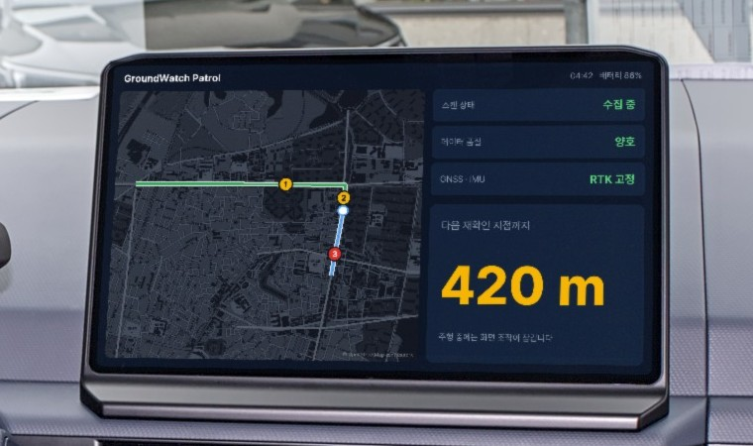
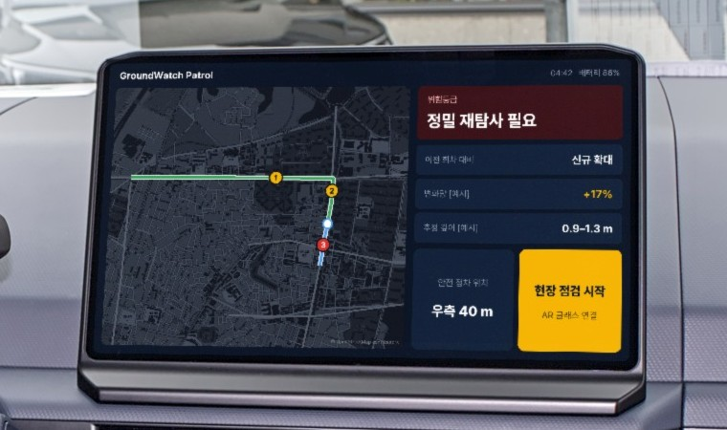
PV5 디스플레이가 새벽 순찰의 업무 화면이 된다
Patrol 앱
분석과 조작은 정차한 뒤에만 합니다
2
주행 중 스캔 상태 · 다음 지점 거리만
1
운행 전 순찰거리 · 재확인 지점 · 장비 상태 확인 후 순찰 시작
3
정차 후 위험등급 · AR 연결
GroundWatch Cloud
4D 지도 · AI · 경로 · 권한
↔
Patrol 차량 앱
업무와 경로 관리
↔
Edge Gateway
센서 데이터 · 로컬 통신
↔
AR 글래스
위치 정합 · 수동 탐사 안내
화면 미러링이 아닌 보안 Wi-Fi 작업 데이터 연동. 앱 배포는 Pleos 앱 마켓 심사, 차량 데이터는 기아 공식 API 범위 안 [추가 확인 필요]. 실내 사진: A. Migl, CC BY-SA 4.0(화면 합성), 지도 © OSM
Notes:
PV5는 안드로이드 오토모티브(AAOS) 기반 12.9인치 PBV 전용 인포테인먼트와, 서드파티 앱을 설치할 수 있는 앱 마켓을 갖췄습니다. GroundWatch Patrol은 이 환경에서 돌아가는 B2B 업무용 앱을 목표로 합니다. 완전한 독자 OS라고 표현하지 않습니다.
배포는 Pleos 앱 마켓 심사·등록을 전제로 하며(현대차그룹 개발자 포털 Pleos Playground에서 SDK·API와 앱 제출 절차 제공, PV5 지원 범위는 [추가 확인 필요]), 사이드로딩이나 ADB 활성화는 가정하지 않습니다.
활용 후보 데이터: 차량 위치, 주행·주차 상태, 배터리 잔량, 충전 상태, 운행거리, 내비게이션 목적지 전달, 업무 상태.
기아와 추가 협의가 필요한 데이터: 조향각, 세부 차량 제어, ADAS 원시 데이터, 차량 카메라 원시 영상, 안전 관련 ECU 데이터.
출처: 현대차그룹 뉴스룸 「기아, 더 기아 PV5 계약 개시」(2025.6.9) https://www.hyundaimotorgroup.com/ko/news/CONT0000000000178271 , https://eu-www.kia.com/uk/pbv/solutions/software/ , https://www.kia.com/kr/pbv/solution/software , PIM 제어기 https://www.hyundaimotorgroup.com/ko/news/CONT0000000000201311 (패신저 도너모델 기준, 카고 적용은 [추가 확인 필요])
앱 마켓 명칭: 2025.7.23 테크 데이 보도는 "플레오스 앱 마켓(Pleos App Market)", 2025.6.9 보도는 "앱 마켓". https://www.hyundaimotorgroup.com/ko/news/CONT0000000000181628 , https://pleos.ai/playground
차량 API 일부가 제한돼도 GPR·AR 작업은 계속됩니다(아래 장애 대응).
구조는 Cloud와 PV5 Patrol 앱 사이는 보안 통신, 앱과 Edge Gateway 사이는 로컬 API, 게이트웨이와 AR 글래스 사이는 차량 내부 보안 Wi-Fi입니다.
차량 앱은 업무와 경로, 게이트웨이는 센서 데이터와 로컬 통신, AR 글래스는 현장 위치 정합과 수동 탐사 안내를 맡습니다. 이렇게 나누면 차량 API 접근이 일부 막혀도 GPR과 AR 기능 전체가 멈추지 않습니다.
[실증 필요] 앱, 게이트웨이, 글래스 사이 통신 지연과 네트워크 단절 시 오프라인 동작.
장애 대응: 차량 API가 제한되면 게이트웨이가 GPR·AR 작업을 독립 처리하고, 통신이 끊기면 게이트웨이에 저장했다가 복구 뒤 동기화합니다. AR 글래스 장애에 대비한 유지보수용 보조 단말만 선택 장비로 둡니다(태블릿은 핵심 장비가 아님).

Slide 9
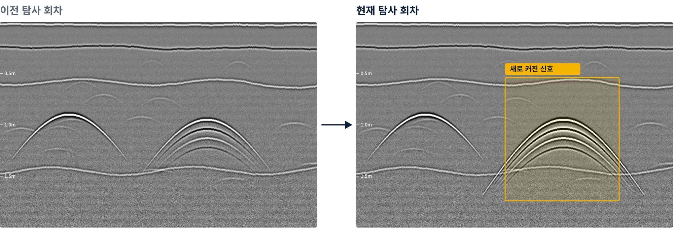
AI가 변화를 찾고, 전문가가 승인한 곳만 다시 본다
AI 변화 감지
AI 후보 등록
→
전문가 검토
→
재확인 대기열
→
다음 순찰 경로
최종 판정은 전문가가 합니다
참고: 3D GPR 딥러닝 공동 탐지 연구. 화면은 예시입니다.
Notes:
AI의 역할은 결론이 아니라 우선순위입니다. 수많은 GPR 데이터 가운데 이전 회차와 달라진 부분을 먼저 찾아 전문가가 볼 순서를 정합니다.
결과에는 위험등급, 변화량, 신뢰도, 위치 오차, 권장 후속조치, 전문가 승인 여부를 함께 표시하고, AI 결과와 전문가 판정을 구분합니다.
참고 연구: https://www.researchgate.net/publication/332081634
[실증 필요] 실제 탐지율, 오탐률, 미탐률은 천공 확인 결과로 측정합니다.
AI가 찾은 후보는 바로 현장 업무가 되지 않습니다. 전문가가 원시 GPR 데이터와 함께 검토해 승인한 지점만 재확인 대기열에 들어가고, 다음 순찰 경로에 자동으로 반영됩니다.
[예시] 표의 지점 번호와 등급은 설명용입니다.
집중호우 뒤에는 대기열과 별도로 긴급 조사 경로를 만듭니다.

Slide 10

AR로 재확인 범위를 찾고, 수동 GPR로 다시 본다
AR 현장 재확인
위치 맞추기
맨홀·차선·RTK로
검색 범위를 도로에 정합
교차검증
수동 GPR로
좁은 범위를 다시 탐사
음성 기록
손을 쓰지 않고
사진·메모 남기기
천공·내시경은 관계기관 승인과 교통통제 뒤에만 합니다
AR 화면 수치는 설명용 예시입니다. 실사 위 합성 목업, 사진: PattayaPatrol, CC BY-SA 4.0
Notes:
AR 글래스는 차량이 안전하게 정차한 뒤 차 밖에서 작업자만 씁니다. 차량 안 멀미 보정은 핵심 기능에서 빼고, 글래스가 차 밖에서 독립적으로 위치를 추적합니다.
위치는 맨홀 하나로 확정하지 않고 맨홀, 차선 모서리, 경계석, RTK 좌표 중 2~3개를 결합해 보정합니다.
[실증 필요] AR 위치 정확도, 야간 기준점 인식 성능.
작업자는 AR이 도로 위에 그린 검색 범위를 따라 양손으로 수동 GPR을 밉니다. 시작점과 종료점, 진행 방향, 반복 횟수가 보이고, 사진, 메모, 이상 위치 표시는 음성으로 처리합니다.
AR은 공동의 실제 모양을 보여주지 않습니다. 화면 아래에는 늘 '굴착 전 정밀조사와 관계기관 승인이 필요하다'는 경고를 띄웁니다.
차량형 다채널 GPR은 넓게 선별하고, 지면 밀착형 수동 GPR은 좁은 범위를 다른 주파수와 방향으로 다시 봅니다. 수동 GPR이 늘 더 깊게 본다고 말하지 않습니다.
참고: https://infotechnology.fhwa.dot.gov/gpr-ground-penetrating-radar-utility-general/
수동 GPR 재확인으로 공동 가능성이 높아지면 관제센터가 정밀조사를 요청하고, 도로관리기관 승인과 교통통제 뒤 천공과 내시경으로 최종 확인합니다. 결과는 복구 또는 지속 관찰로 이어지고, 다시 4D 지도에 저장돼 AI 검증 데이터가 됩니다.
승인 절차는 관할 기관 기준을 따릅니다.

Slide 11
실제로 달린 도로만, 위치·깊이·시간으로 쌓는다
4D 변화지도
4D 변화지도 = X·Y 어디서 + Z 얼마나 깊이 + T 몇 번째 측정에서
2
그 구간의 지하 단면
선택한 지점의 GPR 신호. 노란 상자가 새로 커진 반사
1
3
회차별 변화
같은 위치를 5번 측정. 이상 반사 면적이 계속 늘어 빨강(정밀 재탐사)
같은 자리를 회차별로 쌓아, 커지고 있는 신호를 먼저 찾습니다
① 달린 도로만 색으로 표시 회색은 아직 안 본 구간이라 ‘이상 없음’과 구분됩니다
[예시] 목업 화면이며 수치는 설명용입니다. 지도 데이터 © OpenStreetMap contributors
Notes:
4D 지하 변화지도는 도시 전체를 다 조사했다는 지도가 아닙니다. PV5가 실제로 주행하고 측정한 도로만 위치, 깊이, 시간으로 쌓습니다.
색 규칙: 회색 미조사, 초록 이전과 변화 없음, 노랑 새 이상 신호, 주황 확대 의심, 빨강 정밀 재탐사, 점선 신뢰도 낮음.
[예시] 17% 증가, 추정 깊이 0.9~1.3m, AI 신뢰도 84%는 화면 설명용 예시 값입니다.

Slide 12
조용히 오래 달리고, 차 안에서 분석하고, 같은 사양으로 늘릴 수 있는 차
왜 PV5인가
GPR은 어느 차에나 달 수 있습니다. PV5는 개조 설계 자료, 생산 거점, 앱·관제까지 기아가 함께 제공해 같은 사양으로 늘릴 수 있습니다.
항목 | PV5 카고 롱·롱레인지 | 포터 II 일렉트릭 | 봉고 III EV | 스타리아 카고
전장 × 전폭 | 4,695 × 1,895mm | 5,105 × 1,740mm | 5,115 × 1,740mm | 5,255 × 1,995mm
동력, 1회 충전 주행거리 | 전기, 377km(71.2kWh) | 전기, 217km | 전기, 217km | LPG·HEV, 전기 387km
밀폐 작업공간 | 카고룸 4,420L, 높이 1,520mm | 개방 적재함(탑차는 특장) | 개방 적재함(탑차는 특장) | 밀폐
실내·실외 220V 전원 | V2L 최대 3.6kW(선택 사양) | 공식 사양에 없음 | 공식 사양에 없음 | 전기 모델만 V2L
앱·전장 연동 | AAOS·Pleos 앱 마켓, PIM* | 공식 사양에 없음 | 공식 사양에 없음 | 공식 사양에 없음
제조사 컨버전 체계 | 컨버전 포털·화성 컨버전 센터 | 일반 특장 | 일반 특장 | 일반 특장
1
새벽 저소음, 작은 회전반경
2
차가 곧 판독실
3
발전기 없는 전원
4
같은 사양으로 복제
엔진 소음 없이 주택가를 저속 순찰. 1회 충전 377km, 회전반경 5.5m
높이 1,520mm 밀폐 카고룸에서 앉아서 원시 데이터를 확인
실내·실외 V2L 3.6kW(선택 사양)로 GPR, 엣지 PC, 충전 장비 운용
컨버전 포털의 3D CAD·매뉴얼·인증 서류로 설계, 화성 센터에서 제작
불리한 점도 밝힙니다 스타리아 전기 카고는 주행거리(387km)가 더 길고 밀폐 적재공간·V2L도 있습니다. PV5는 전장 560mm·전폭 100mm 작고 PBV 앱 마켓이 있습니다. 포터·봉고 EV보다는 전폭이 155mm 넓습니다 [실증 필요]
*PIM 제어기(차량 데이터 송수신·외부 전장 제어)는 패신저 도너모델 기준으로 공개됐고(2026.1), 카고 적용은 [추가 확인 필요]
출처: 기아 PV5 카고 제원·가격표, 현대차 포터 II 일렉트릭·더 뉴 스타리아 카탈로그, 기아 봉고 III EV 제원, 현대차그룹 뉴스룸(2025.6.9, 7.23, 11.14, 2026.1.28), 기아 컨버전 포털
Notes:
질문을 바꿨습니다. "GPR을 달 수 있는 차인가"가 아니라 "새벽 주택가를 조용히 달리며, 차 안에서 판독까지 하고, 같은 사양으로 여러 대를 복제할 수 있는 차인가"입니다. 판독실(밀폐 카고룸), 전원(V2L), 앱 연동(앱 마켓·PIM)을 한 차에서 모두 갖춘 것은 비교한 차 가운데 PV5뿐입니다.
PV5 카고 롱(차체) · 롱레인지(배터리): 전장 4,695mm, 전폭 1,895mm, 1회 충전 377km(71.2kWh), 카고룸 2,255×1,565×1,520mm(4,420L, VDA 기준), 적재고 419mm, 최대 적재량 600kg(3도어)·550kg(4도어), 회전반경 5.5m(2025.7.23 테크 데이 보도). 실내·실외 V2L 최대 3.6kW는 카고에서 유틸리티 패키지(선택 사양)입니다.
포터 II 일렉트릭(5,105×1,740mm)과 봉고 III EV(5,115×1,740mm)는 1회 충전 217km입니다. 기본은 개방 적재함이고, 밀폐형은 내장탑·윙바디 같은 공식 특장차로 출고됩니다. 두 차종 공식 사양에는 V2L과 앱 마켓이 없습니다.
더 뉴 스타리아 카고(5,255×1,995mm)는 LPG, 1.6 터보 하이브리드, 전기(84kWh, 복합 387km)가 있고, 전기 모델은 실내·실외 V2L을 갖췄습니다. 주행거리는 스타리아 전기가 더 깁니다. PV5는 전장 560mm, 전폭 100mm 작고, PBV 전용 앱 마켓과 컨버전 체계(화성 PBV 컨버전 센터, PBV 컨버전 파트너십)가 있습니다.
불리한 점: 포터·봉고보다 전폭이 155mm 넓습니다. PV5가 작아서 모든 골목에 들어간다고 주장하지 않습니다. 대상 지자체 도로 대장으로 진입 가능 구간을 실제로 비교합니다.
PIM(원문 표기 PBV Interface Moduler) 제어기는 IVI를 통해 차량 데이터를 주고받고 외부 전장을 제어하는 장치로, 2026.1.28 패신저 도너모델 기준으로 공개됐습니다. 카고 적용은 [추가 확인 필요].
[실증 필요] 저속 장시간 운행 시 실제 소음(가상 엔진 사운드 포함)과 배터리 소모.
기아 PBV 컨버전 포털(conversions.kia.com)은 특장사에 PBV 3D CAD 데이터, 바디빌더 매뉴얼(차량 안전·구조 변경 지침), 국토부 제원관리번호·자동차 제원표·환경부 소음 및 배출가스 인증서를 제공합니다. 컨버전 파트너십에 참여하면 현대차그룹 R&D센터 핫라인으로 기술 상담을 받을 수 있습니다. https://www.kia.com/kr/pbv/kia-pbv/conversion_portal
그래서 GPR 브래킷·랙 설계와 구조변경 서류 준비를 처음부터 하지 않아도 되고, 화성 PBV 컨버전 센터와 파트너 특장사가 같은 사양을 반복 제작할 수 있습니다. 차를 고르는 기준이 "GPR을 달 수 있나"에서 "같은 사양으로 늘리고 운영할 수 있나"로 바뀌는 이유입니다.
출처: 부록 4의 19~32번.

Slide 13

이미 예산이 집행되는 시장에서 시작한다
시장과 사업
2,119건
4,360km
13 → 30대
전국 지반침하
2015~2024
2025 국비 지원
지자체 지반탐사
국토안전관리원
GPR 확충 목표(2029)
사업 모델
1단계 탐사 용역
위험지역 집중 탐사
2단계 연간 관제 계약
정기 순찰 + 4D 변화지도
3단계 차량·SW 패키지
컨버전 차량 + AI·관제 SW
→
→
출처: 이투데이(2025.6.7), 쿠키뉴스(2025.5.27), 헤럴드경제(2025.5.27). 상세 계산과 가정은 부록 8~9.
Notes:
시장 실현성의 근거는 이미 집행되는 예산입니다.
전국 지반침하는 2015~2024년 2,119건이고(국토부 집계, 국회입법조사처 보고서 인용 보도), 상·하수도관 손상에 따른 누수가 1,144건(54.0%)으로 절반 이상입니다(국회입법조사처 보고서 인용 보도, 매일신문 2025.5.30). 국토부는 2025년 지자체 지반탐사 4,360km를 국비로 지원합니다.
서울시는 2026년 탐사를 16,423km로 전년(9,595km)의 약 1.7배로 늘리고, GPR 장비 10대(차량형 6·전동형 1·핸드형 3, 지자체 최대)를 운영합니다. 2015년 탐사 거리는 614km였습니다. 서울시는 2026년부터 굴착공사장 주변 GPR 탐사도 늘려, 지하안전평가 대상 공사장은 연 1회에서 월 1회 이상, 도시철도 등 대형 굴착공사장은 주 1회 이상 탐사합니다(서울시 2026.3.23).
국토안전관리원은 GPR 13대를 보유하고 2029년까지 30대로 확충할 계획입니다(헤럴드경제 2025.5.27).
경기도는 2025년 21억 6,000만 원(국비 10억 8,000만 원 포함)으로 16개 시군 약 1,080km를 탐사합니다. km당 약 200만 원(계산값)을 국비 지원 4,360km에 단순 적용하면 연 약 87억 원 규모입니다([가설]).
출처: 부록 4의 4~7, 13~18번.
1단계는 주행 거리 기반 탐사 용역, 2단계는 정기 순찰, 4D 지도, AI 변화 감지를 묶은 연간 관제 계약, 3단계는 PV5 컨버전 차량과 소프트웨어 패키지 공급입니다. 지하정보는 제3자에게 팔지 않고 계약기관이 쓰는 접근제어형 서비스로 제공합니다. 가격은 아직 정하지 않았습니다.
첫 고객을 좁힙니다. 서울시는 2026년부터 도시철도 등 대형 굴착공사장 주변을 주 1회 이상 GPR 탐사합니다. 같은 구간을 짧은 주기로 반복해서 봐야 하는 이 발주기관과 자치구가 첫 고객입니다. 그 뒤 서울시·자치구 도로관리, 상하수도 등 공공시설 관리기관으로 넓힙니다. 구매자와 사용자도 나눕니다. 실제 사용자는 지하안전·도로관리 담당자, 판독 전문가, 현장 조사원입니다. 협력사는 GPR 전문기업, PV5 특장업체, GIS·클라우드 사업자, AR 장비사입니다.
공공 조달 접근: 첫 계약은 기존 GPR 조사기관과 공동 수행해 실적과 신뢰를 확보하고, 위험구간 한 곳에서 성능을 입증한 뒤 연간 계약과 인접 구역으로 확장합니다.
비용과 실행 구조: 서울시는 2025년 15억 원을 들여 차량형 GPR 3대를 추가 도입해 7대를 운영한다고 밝혔습니다(경향신문 2025.4.23, https://www.khan.co.kr/article/202504231504001/). 단순 계산하면 대당 약 5억 원이지만, 장비 구성에 따라 달라 화면에는 총액만 썼습니다. 장비와 판독 자격은 탐사 전문업체가, 반복 순찰 운영 설계와 변화 비교 소프트웨어는 팀이 맡습니다. PV5 패키지 가격은 장비를 고른 뒤 원가로 산정합니다 [실증 필요].

Slide 14
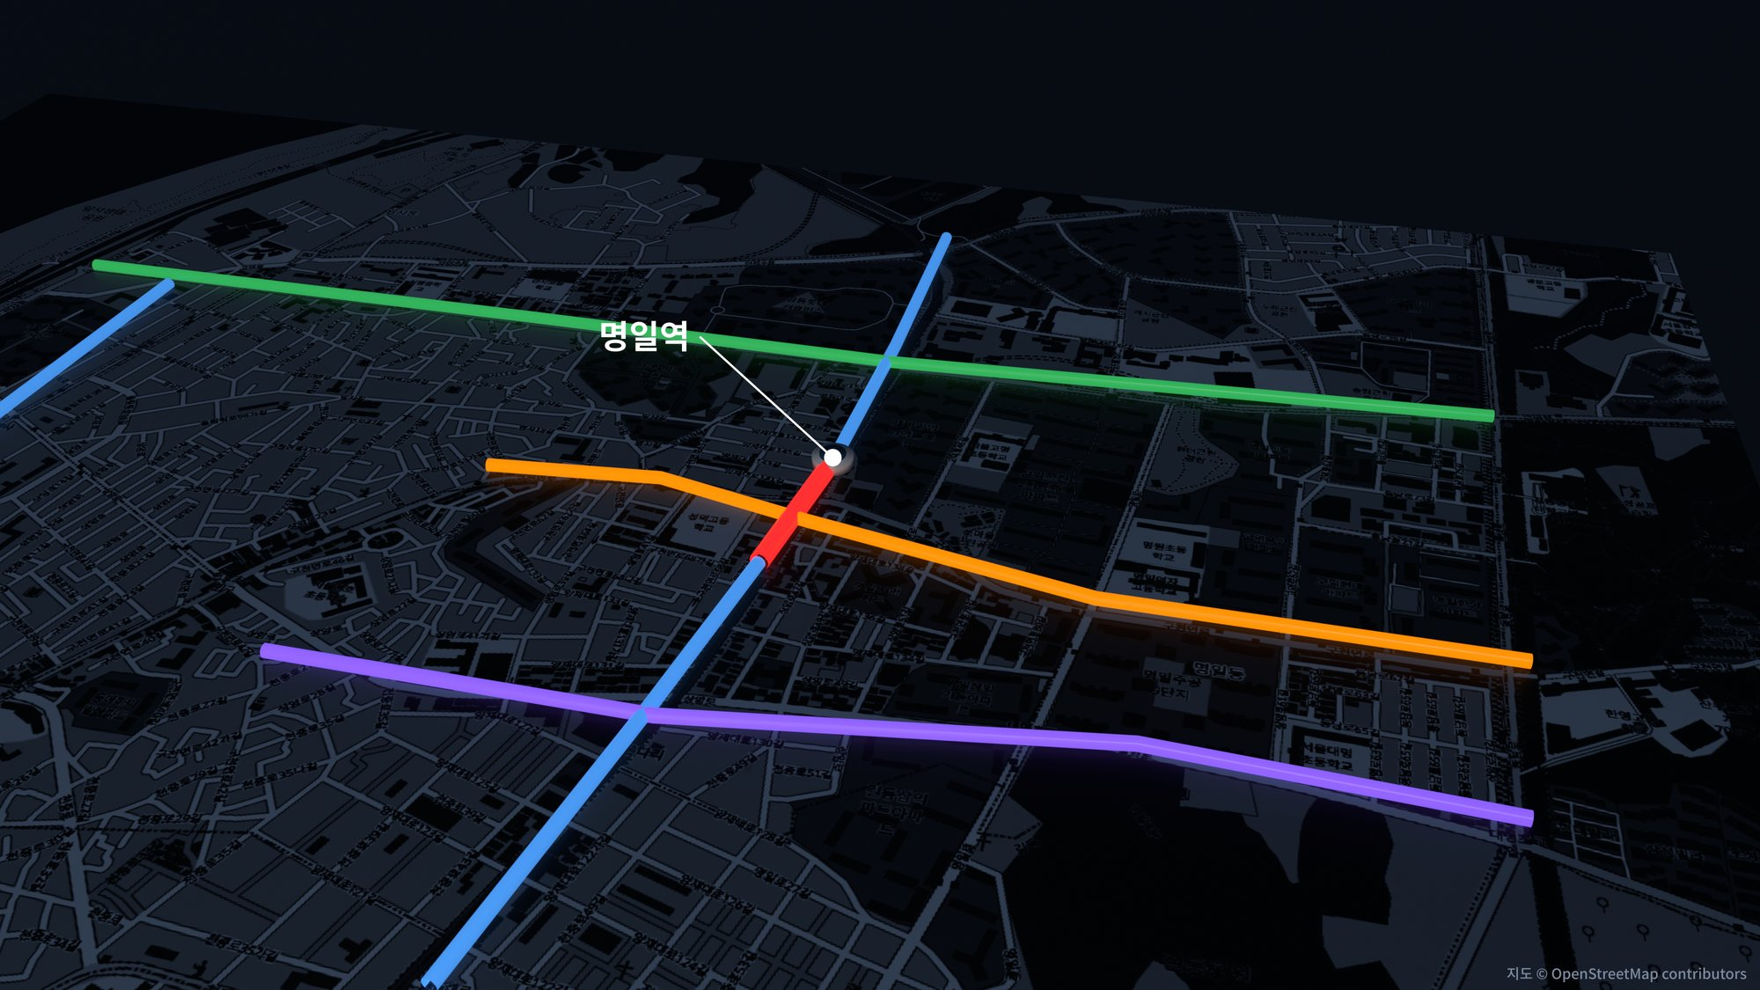
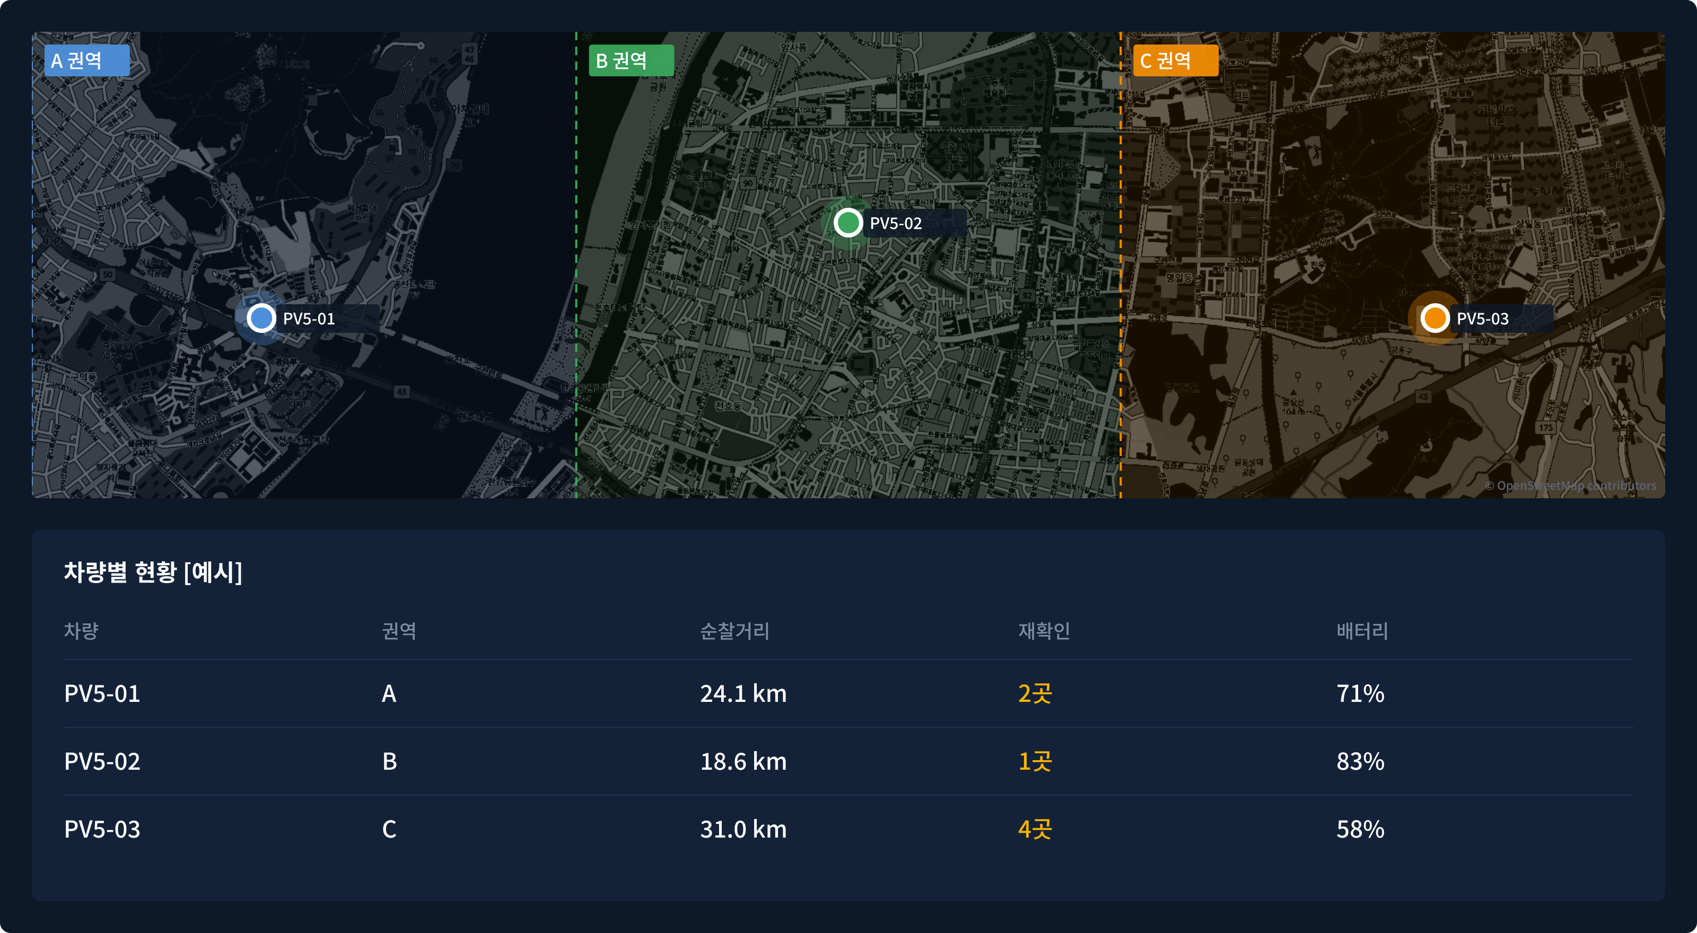
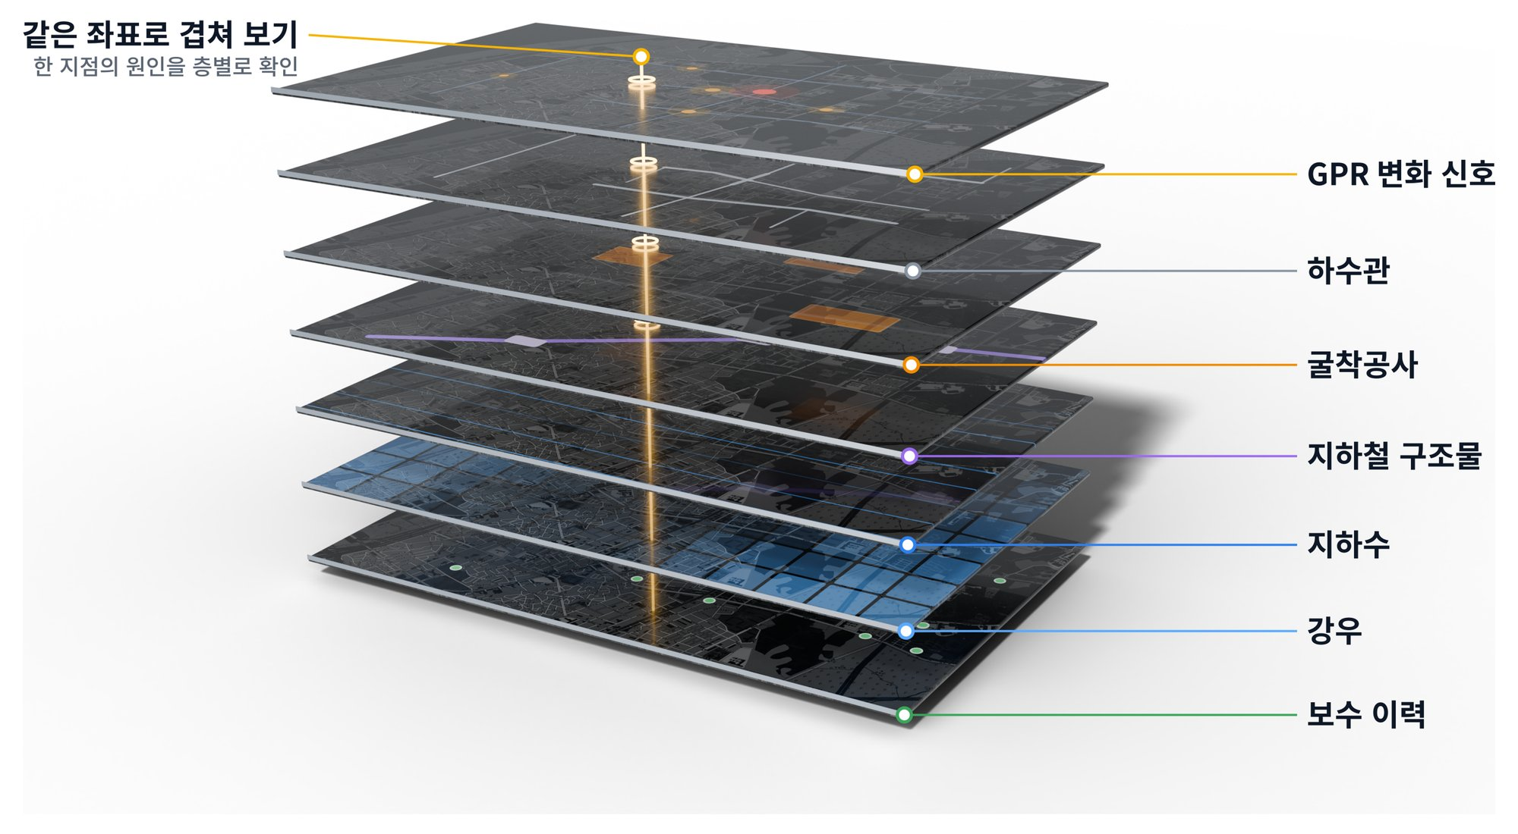
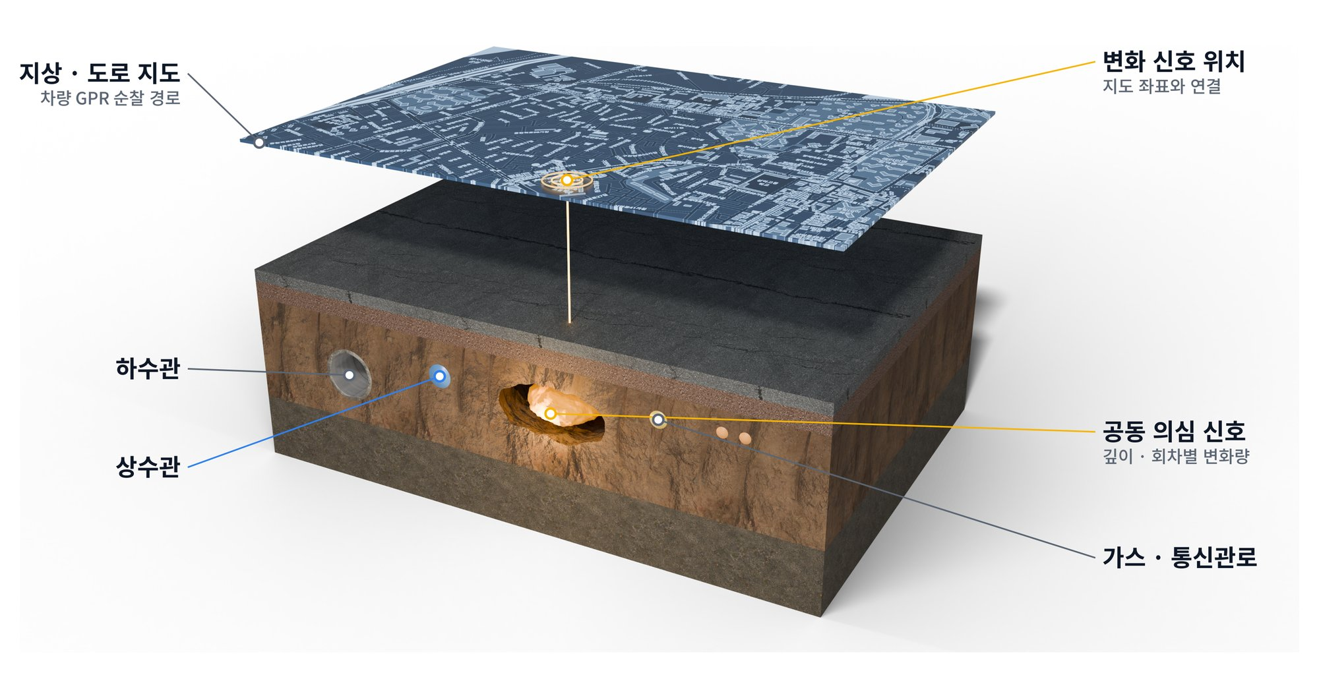
한 대의 시제품이 아니라, 복제되는 공공 안전 PBV
기아와 함께
기아가 얻는 것
PV5 공공 판매
컨버전 표준 사양
공공 안전 이미지
GPR이 없는 15개 시·도 수요
화성 컨버전 센터에서 반복 제작
시민의 무사 귀가를 지키는 PV5
확장 로드맵
1 파일럿
→
2 정기 순찰
→
3 플릿 운영
→
4 데이터 결합
→
5 4D 변화지도
공사구간·노후 하수관
위험도별 주기
여러 대가 권역 분담
하수관·굴착·강우
도시 지하 안전망
제안: 시범 차량 1대로 지자체 실증부터 함께 시작합니다
지자체 GPR 보유(서울경제 2025.3.28), 장비 확충(헤럴드경제 2025.5.27). 지도·화면은 예시. 협력 범위 상세는 부록 11.
Notes:
기아가 얻는 것: 공공기관의 GPR 장비 확충 수요를 PV5 컨버전 차량 판매로 연결하고, 화성 PBV 컨버전 센터에서 같은 사양을 반복 제작하고, PBV 앱 마켓에 공공 업무용 앱 사례를 더하고, Pleos Fleet 관제 고객을 얻고, PV5가 시민 안전을 지키는 사례를 얻습니다.
기아와 함께 할 일: 시범 차량 1대, PIM 제어기의 카고 적용과 데이터 범위 협의, 컨버전 포털·파트너십을 통한 장착 설계, 앱 마켓 등록(개발자 포털 Pleos Playground, PV5 지원 범위 [추가 확인 필요]), 지자체 실증 연결입니다.
[가설] 판매 대수는 실증 결과와 발주기관 수요 조사 뒤 산정합니다.
출처: https://biz.heraldcorp.com/article/10496703 , https://www.hyundaimotorgroup.com/ko/news/CONT0000000000201311
판매 규모 근거: 2025.3 기준 지자체가 자체 보유한 GPR은 서울 7대, 부산 1대뿐이고 나머지 15개 시·도는 없었습니다(서울경제 2025.3.28, https://v.daum.net/v/20250328164433619). 국토안전관리원은 13대에서 2029년 30대로 늘립니다. 이 수요를 같은 사양의 PV5로 묶는 것이 제안입니다 [가설].
컨버전 포털: 3D CAD, 바디빌더 매뉴얼, 제원·인증 서류를 제공하고, 파트너십 참여 시 R&D센터 핫라인 상담이 가능합니다. https://www.kia.com/kr/pbv/kia-pbv/conversion_portal
확장은 다섯 단계입니다. 파일럿, 자치구 정기 순찰, 여러 대의 PV5 플릿, 다른 지하 데이터와의 결합, 기관용 4D 도시 지하 변화지도입니다.
민감한 지하 데이터를 외부에 판매하는 모델은 제외하고, 계약기관 내부의 접근제어형 관제 서비스로 확장합니다.
위험도가 높은 구간일수록 순찰 주기를 짧게 잡습니다. 표의 주기는 예시이며 발주기관과 합의해 정합니다. 서울시도 2026년부터 굴착공사장 주변 GPR 탐사를 지하안전평가 대상은 연 1회에서 월 1회 이상, 대형 굴착공사장은 주 1회 이상으로 늘렸습니다.
출처: https://www.seoul.go.kr/news/news_report.do?nttNo=454742
여러 대의 PV5가 권역을 나눠 운영하면 관제센터가 차량별 순찰거리, 재확인 업무, 배터리 상태를 한 화면에서 봅니다. 같은 사양의 차량이어야 권역이 달라도 데이터를 같은 기준으로 비교할 수 있습니다.
Pleos Fleet은 PV5 카고 특징 페이지에 차량관제 솔루션으로 나옵니다. 기관 FMS와의 연동 범위는 공개되지 않아 [추가 확인 필요]. 출처: https://www.kia.com/kr/vehicles/pv5-cargo/features
GPR 변화 신호만으로는 원인을 알기 어렵습니다. 하수관, 굴착공사, 지하철 구조물, 지하수, 강우, 보수 이력과 겹쳐 볼 때 원인을 짐작하기 쉬워집니다. 국토부도 지하공간통합지도에 지하안전 정보를 연계하는 방향을 밝혔습니다.
지하정보는 보안 문제가 있어 팔지 않고 계약기관 대상 접근제어형 서비스로 제공합니다.
참고: https://www.ogc.org/standards/muddi/
반복 순찰 데이터가 쌓이면 지상 지도, 지하 시설물, 공동 의심 신호, 시간에 따른 변화를 하나의 모델에서 볼 수 있습니다. 공사 전후 비교, 재난 대응, 유지관리 계획에 쓸 수 있습니다. 다만 측정한 도로에 한정하고, 측정하지 않은 구간은 비워 둡니다.

Slide 15


측정 결과가 다음 행동으로 이어지는 지하안전 관리체계
문제와 해결
기존 문제
GroundWatch의 해결
확인할 개선 지표
조사 결과가 시점별 파일로 남는다
→
같은 경로 데이터를 위치·시간 기준으로 누적
시점 비교 가능한 도로 비율
변화 구간을 사람이 다시 찾아야 한다
→
AI가 후보를 선별하고 전문가가 승인
검토시간 · 후보 적중률
다음 조사 우선순위가 경험에 의존
→
변화량·신뢰도·주변 위험요인을 함께 표시
고위험 구간 재확인 시간
현장에서 과거 측정 위치를 찾기 어렵다
→
RTK·기준점으로 AR 검색 범위 표시
위치 오차 · 탐색시간
넓은 탐사와 정밀조사가 분리된다
→
차량 GPR 결과를 수동 GPR 작업으로 바로 전환
재방문 횟수 · 인계시간
복구 결과가 다음 조사에 반영되지 않는다
→
확인·보수 이력을 4D 지도에 다시 저장
보수구간 재검증 완료율
GroundWatch의 가치는 지도를 만드는 데서 끝나지 않습니다. 한 번의 측정을 다음 판단과 현장 행동으로 연결합니다.
개선 지표는 실증에서 측정할 항목입니다. 목표값은 기존 방식 기준선을 잰 뒤 발주기관과 합의합니다(부록 7).
Notes:
왼쪽은 지금의 문제, 가운데는 GroundWatch의 개입, 오른쪽은 실증에서 측정할 개선 지표입니다.
GroundWatch의 가치는 지도를 만드는 데서 끝나지 않습니다. 한 번의 측정을 다음 판단과 현장 행동으로 연결합니다.

Slide 16
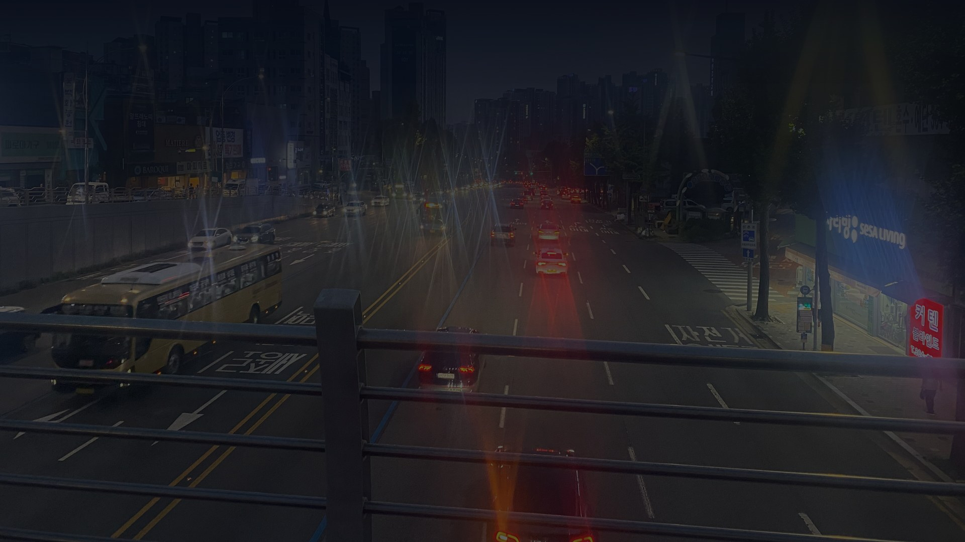
한 번의 조기 발견이,
한 사람의 무사 귀가가 되도록.
PV5 GroundWatch
팀 한 명이라도 살릴 수 있다면
사진: Immanuelle, CC BY 4.0, Wikimedia Commons
감사합니다
Notes:
도로가 무너진 뒤에는 누구나 구멍을 볼 수 있습니다. 우리가 찾으려는 것은 아직 보이지 않을 때 시작된 변화입니다. 한 번의 조기 발견이 한 사람의 무사 귀가가 되도록, PV5 GroundWatch를 제안합니다. 감사합니다.

Slide 17
부록
GPR 한계 · 기술 검증 · 규제 · 실증 · 사업 근거

Slide 18
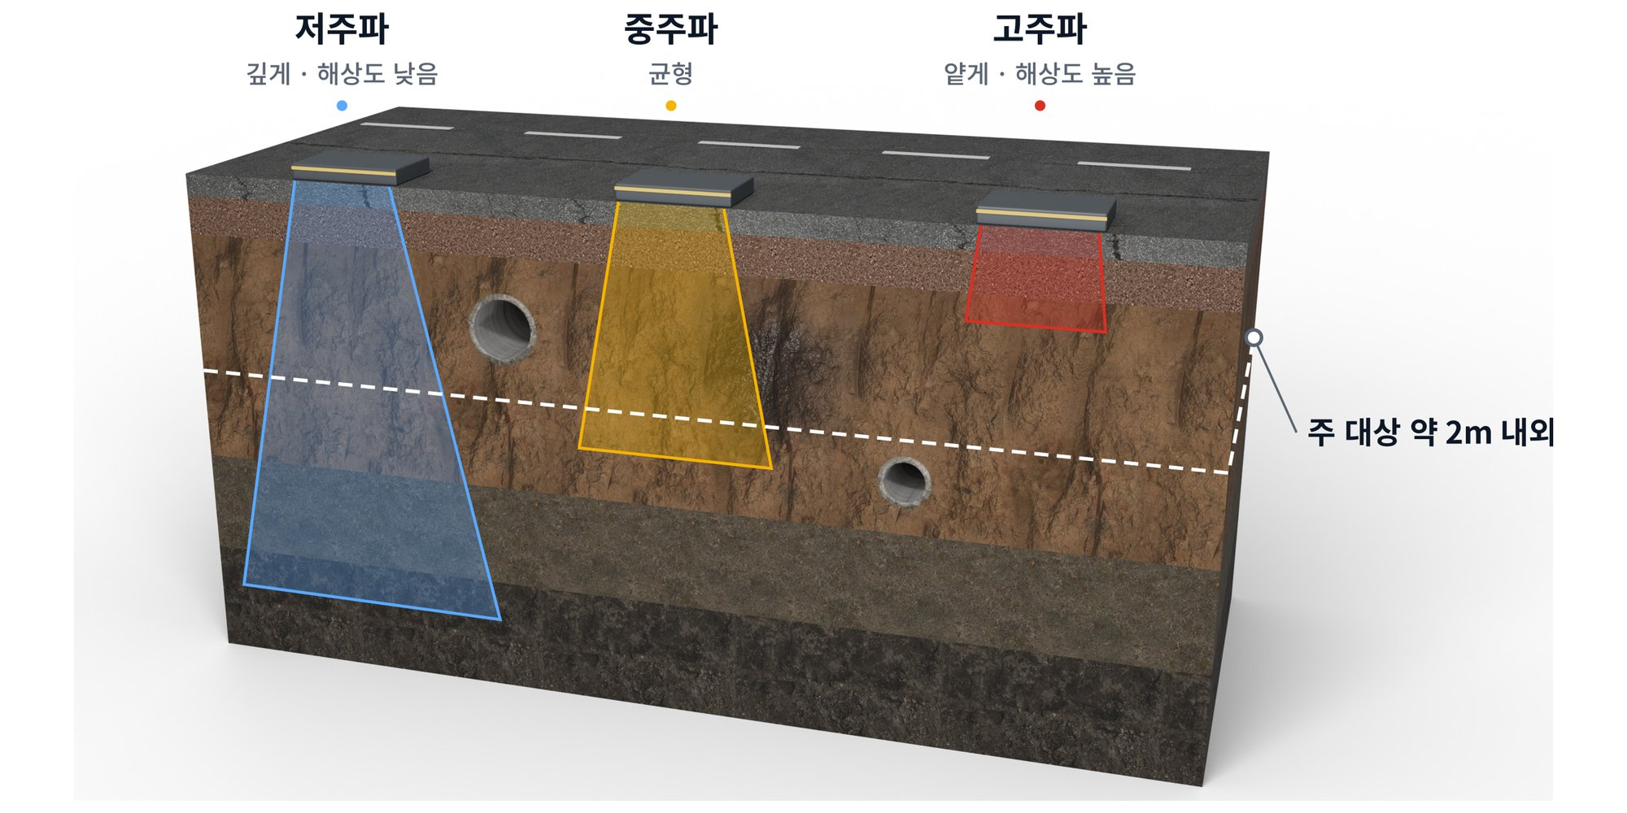
GPR은 만능이 아니다. 깊이, 토질, 금속의 한계를 먼저 밝힌다
부록 1 GPR 한계
탐사 깊이
고주파 GPR 약 2m 안팎, 얕은 공동이 대상
주파수
저주파는 깊고 흐릿, 고주파는 얕고 정밀
수분·점토
젖은 점토층에서는 신호가 약해짐
금속 관로
강하게 반사해 그 아래를 가림
깊은 터널
대상 아님, 복합탐사의 영역
AI가 공동을 최종 확정하지 않는 이유
신호가 비슷함
검증 데이터 부족
책임 주체 필요
관로·매설물·토질 변화도 공동처럼 보임
천공으로 확인한 결과가 쌓이기 전
굴착·교통통제는 기관이 판단
출처: FHWA GPR 기술 설명, 서울시 설명 인용 보도(고주파 GPR 약 2m), 서울시 복합탐사(지하 5~40m) 시범 도입 보도(2025.12.30)
Notes:
GPR의 한계를 먼저 밝힙니다.
- FHWA: 저주파는 깊고 해상도가 낮으며, 고주파는 얕고 정밀합니다. 400MHz 안테나는 최대 약 12ft. 수분과 점토가 많은 흙은 전자파를 감쇠시킵니다. 금속은 들어오는 전자파를 모두 반사해 그 아래를 가립니다. https://infotechnology.fhwa.dot.gov/gpr-ground-penetrating-radar-utility-general/
- 서울시: 고주파 GPR 탐지 깊이 약 2m, 2026년부터 지하 5~40m 복합탐사를 굴착공사장 2곳에 시범 도입. https://v.daum.net/v/20251230143011653
GroundWatch는 지하철 구조 안전 검사가 아니라 역세권 도로와 공사 영향구간의 얕은 공동 감시입니다.
AI는 검토 순서를, 전문가는 판정을, 천공과 내시경은 확인을 맡습니다.

Slide 19
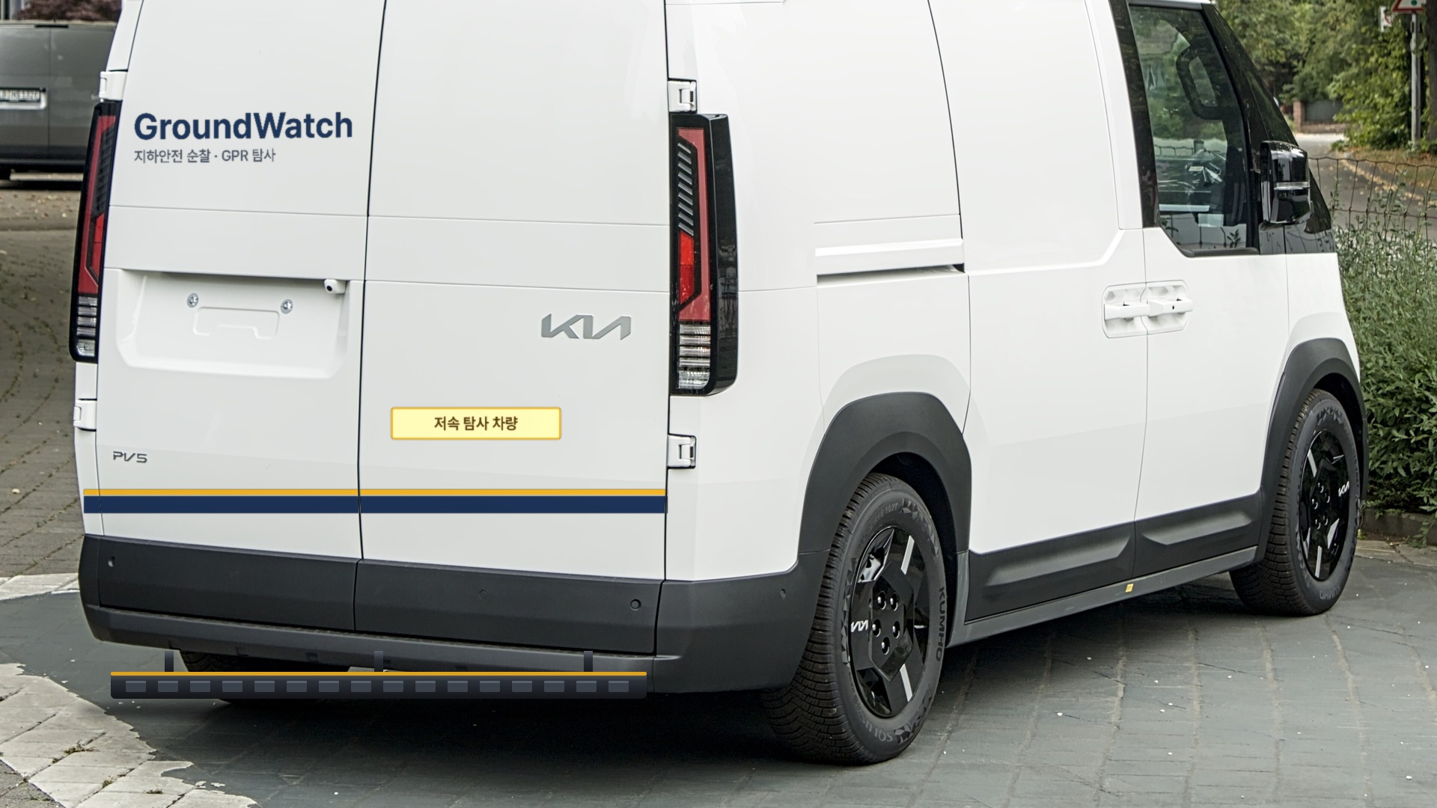
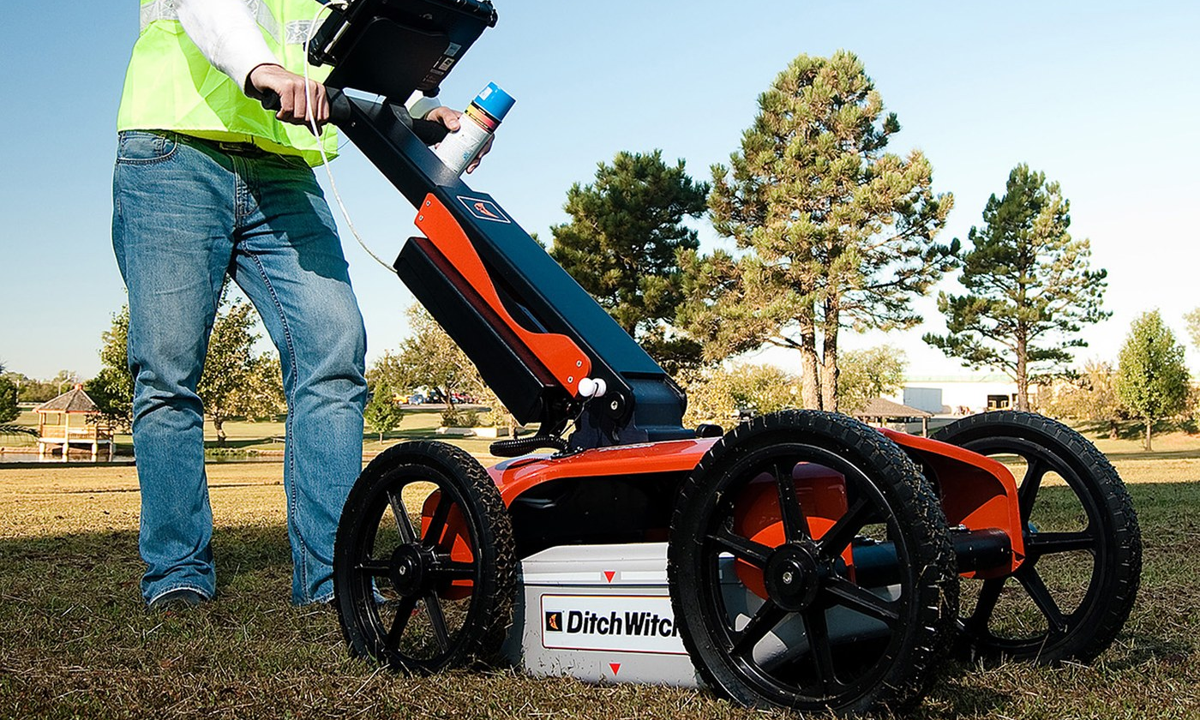
새로운 점은 반복 관측이 아니라, 변화를 다음 행동으로 잇는 것
부록 2 차별점
비교 대상 | 그 방식의 빈틈 | GroundWatch의 보완
대형 차량형 GPR | 회차별 보고서로 나뉘어 변화 추적이 어려움 | 같은 경로 반복 측정을 위치·깊이·시간으로 누적
손수레형 GPR | 넓은 구간에는 시간과 인력 부담 | 차로는 차량으로 선별, 수동 GPR은 승인 지점에 집중
자율주행 로봇 GPR | 현장 이동·충전·보관 수단 필요 | PV5가 운반·충전 거점이 되는 확장 [가설]
기존 탐사 용역 | 탐사와 판독 사이 시차 | AI가 후보를 정렬, 승인 지점은 다음 순찰로
회차별 보고서 | ‘이상 없음’과 ‘안 봤음’이 구분 안 됨 | 미조사·저신뢰 구간을 지도에 따로 표시
차량형 GPR: 넓게, 빠르게
손수레형 GPR: 좁은 곳까지
서울시는 탐사 결과를 이미 공개합니다. GroundWatch는 회차 간 변화 비교와 재확인 업무 연결을 더합니다
참고: 서울신문(2025.10.19), 지질자원연 로봇 GPR(KIDD). [가설] 업무 방식은 인터뷰로 확인. 사진: Charles Machine Works, CC BY-SA 2.0 · Migl, CC BY-SA 4.0(합성)
Notes:
GroundWatch가 맞서는 상대는 다른 공모전 수상작이 아니라 지금 현장에서 쓰는 탐사 방식입니다.
대형 차량형 GPR은 빠르고 넓지만 결과가 회차별 보고서로 나뉘고, 손수레형은 어디든 들어가지만 느리고, 로봇 GPR은 연구·시연 단계로 운반·충전 수단이 필요하며, 기존 용역은 탐사와 판독 사이에 시차가 있습니다.
서울시는 탐사 결과와 공동 위치를 서울안전누리 GPR 탐사지도로 공개하고 있으므로, 새로운 점은 반복 관측 자체가 아니라 회차 간 변화 비교와 재확인 업무 연결입니다.
출처: https://m.go.seoul.co.kr/news/2025/10/19/20251019500046 , https://kidd.co.kr/news/238718

Slide 20
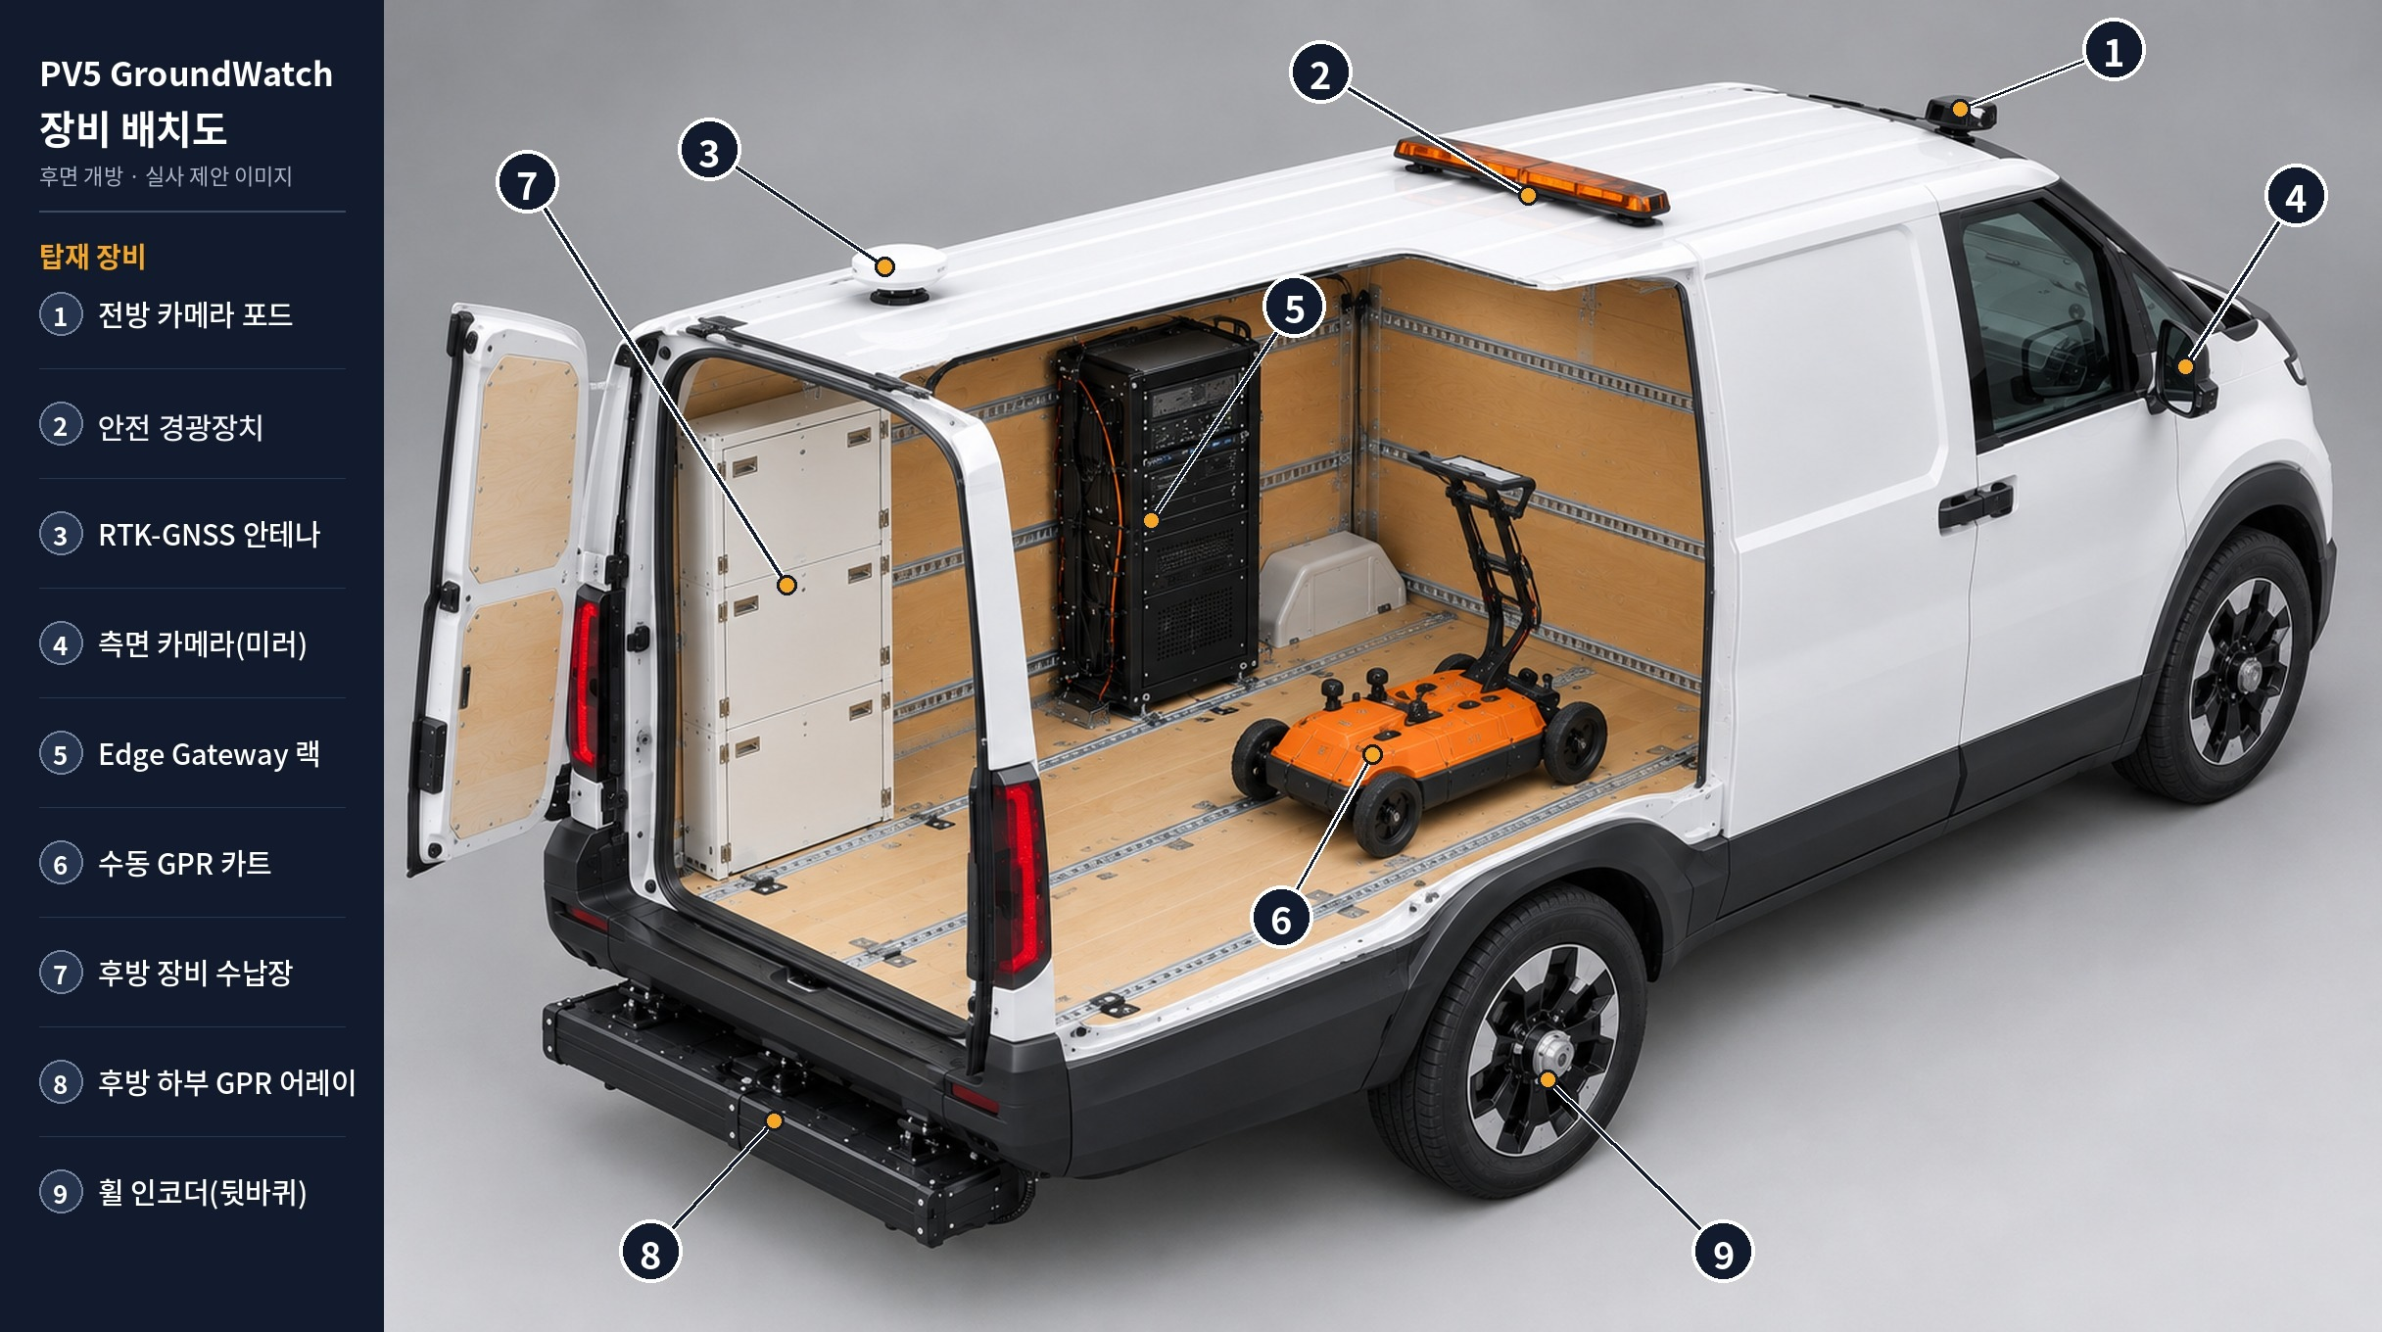
장비를 모두 실어도 차량 한도 안에 들어오는지 먼저 확인한다
부록 3 장비 배치
3.6kW
600kg
V2L 최대(선택 사양)
최대 적재량(3도어)
4,420L
2,680kg
카고룸 용적
제작허용총중량
시속 5~30km
폭 3m 이내
약 2m
RTK·IMU·휠
차량형 GPR 탐사 속도
1회 통과 탐사 폭
고주파 GPR 탐지 깊이
위치 결합 방식
배치도: 생성 AI로 제작한 실사 제안 이미지(후면 개방·측면 절개). 출처: 기아 PV5 카고 제원·가격표, 엔지니어링데일리, 서울시(2015), 세이프타임즈. 축하중 [추가 확인 필요]
Notes:
기술적 완성도는 장비가 실제로 차에 들어가고, 전력과 무게가 한도 안에 드는지에서 시작합니다.
탐사 기준값: 시속 5~30km는 서울 차량형 GPR을 현장에서 취재한 보도 수치이고 서울시 공식 운영 기준은 아닙니다(엔지니어링데일리 2025.1.22). 1회 통과 폭은 서울시 2015년 탐사용역 장비 설명의 "폭 3m 이내"입니다. GPR 탐지 깊이 약 2m는 서울시 설명 인용 보도입니다.
차량 한도: V2L 실내·실외 최대 3.6kW(카고는 유틸리티 패키지 선택 사양), 카고룸 4,420L, 적재고 419mm, 1회 충전 377km. 최대 적재량은 롱레인지 3도어 600kg, 4도어 550kg(기본 기준, 순정 액세서리 적용 시 550kg), 제작허용총중량 2,680kg(기아 가격표). 축하중은 공식 자료에 없어 [추가 확인 필요].
장비별 소비전력과 무게는 장비 선정 뒤 실측해 채웁니다. 근거 없는 수치는 넣지 않았습니다([실증 목표값 입력]).
[설계 판단] PV5 하부는 배터리 팩이므로 GPR 안테나는 후방 오버행 하부 장착을 기본안으로 하고, 배터리 케이스와 차체 금속 간섭을 시험합니다.
출처: https://www.kia.com/kr/vehicles/pv5-cargo/specification , https://www.kia.com/content/dam/kwp/kr/ko/vehicles/pdf/price/price_pv5-cargo.pdf , https://www.hyundaimotorgroup.com/ko/story/CONT0000000000178473 , https://www.engdaily.com/news/articleView.html?idxno=18908 , https://news.seoul.go.kr/safe/archives/41339 , https://www.safetimes.co.kr/news/articleView.html?idxno=231486

Slide 21
설계 통과 기준 다섯 가지를 실증으로 채운다
부록 4 설계 기준
전력
[실증 목표값 입력]
1
장비 소비전력 합계가 V2L 3.6kW 안에서 여유
중량
[실증 필요]
2
장비 총중량이 적재 한도(550~600kg)·축하중 안
배터리
[실증 목표값 입력]
3
하루 순찰 뒤에도 복귀·충전 여유
후방 하부 GPR 안테나: 지상고 확보가 관건
지상고
[실증 필요]
4
후방 안테나가 과속방지턱·경사로에 닿지 않음
목표값은 기존 방식 기준선을 잰 뒤
발주기관과 합의합니다
전파 인증
[실증 필요]
5
적합성평가를 받은 GPR 장비만 사용
설계 기준은 팀 제안입니다. 수치는 장비 통합 시험(부록 6)에서 채웁니다. 합성 렌더 원본: Alexander Migl, CC BY-SA 4.0
Notes:
기술적 완성도는 장비가 실제로 차에 들어가고, 전력과 무게가 한도 안에 드는지에서 시작합니다.
탐사 기준값: 시속 5~30km는 서울 차량형 GPR을 현장에서 취재한 보도 수치이고 서울시 공식 운영 기준은 아닙니다(엔지니어링데일리 2025.1.22). 1회 통과 폭은 서울시 2015년 탐사용역 장비 설명의 "폭 3m 이내"입니다. GPR 탐지 깊이 약 2m는 서울시 설명 인용 보도입니다.
차량 한도: V2L 실내·실외 최대 3.6kW(카고는 유틸리티 패키지 선택 사양), 카고룸 4,420L, 적재고 419mm, 1회 충전 377km. 최대 적재량은 롱레인지 3도어 600kg, 4도어 550kg(기본 기준, 순정 액세서리 적용 시 550kg), 제작허용총중량 2,680kg(기아 가격표). 축하중은 공식 자료에 없어 [추가 확인 필요].
장비별 소비전력과 무게는 장비 선정 뒤 실측해 채웁니다. 근거 없는 수치는 넣지 않았습니다([실증 목표값 입력]).
[설계 판단] PV5 하부는 배터리 팩이므로 GPR 안테나는 후방 오버행 하부 장착을 기본안으로 하고, 배터리 케이스와 차체 금속 간섭을 시험합니다.
출처: https://www.kia.com/kr/vehicles/pv5-cargo/specification , https://www.kia.com/content/dam/kwp/kr/ko/vehicles/pdf/price/price_pv5-cargo.pdf , https://www.hyundaimotorgroup.com/ko/story/CONT0000000000178473 , https://www.engdaily.com/news/articleView.html?idxno=18908 , https://news.seoul.go.kr/safe/archives/41339 , https://www.safetimes.co.kr/news/articleView.html?idxno=231486

Slide 22
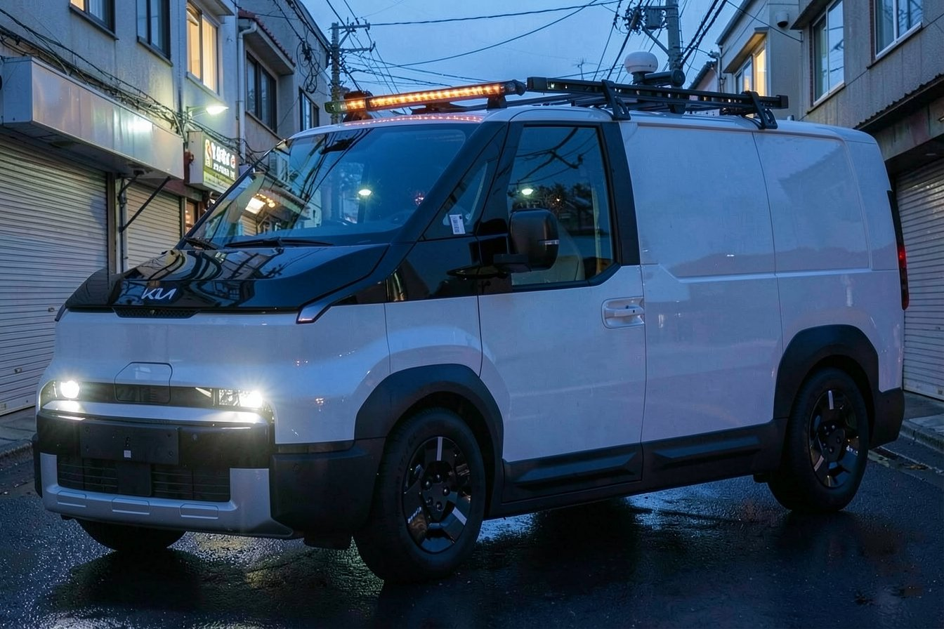
실증 전에 확인할 규제 요건과 현장 안전 원칙
부록 5 규제·안전
영역 | 대응 | 상태
차량 구조변경 | 튜닝 승인 대상 확인, 컨버전 포털 서류로 준비 | 추가 확인
전파 | 적합성평가를 받은 GPR 장비만 사용 | 추가 확인
지하안전 | 초기에는 지반탐사 전문업체와 공동 수행 | 추가 확인
도로 작업 | 안전 경광장치는 관계기관 협의 후 장착(일반 차량 경광등 제한, 도로교통법 49조), 천공은 승인·통제 뒤 | 추가 확인
개인정보 | 얼굴·번호판 비식별화 후 저장 | 운영 원칙
지하정보 보안 | 발주기관 지침대로 권한 관리, 외부 판매 없음 | 운영 원칙
인력 | 2인 1조, 주행 중 AR 사용 금지 | 운영 원칙
초기 2인 1조
운전·안전 / 장비·판독
주행 중 AR 사용 금지
가장 먼저 확인할 것
1 튜닝 승인 대상
2 GPR 적합성평가
3 지반탐사 수행 자격
실제 운영 전 구조변경, 전파, 지하안전, 도로교통, 산업안전, 개인정보, 공간정보 보안 전문가 검토가 필요합니다. 차량 이미지는 팀 제작 렌더.
Notes:
실증 전에 확인할 규제와 현장 안전 원칙입니다.
차량: 자동차관리법 제34조와 시행규칙 제55조에 따라 구조·장치를 바꾸려면 한국교통안전공단의 튜닝 승인을 받아야 하고, 국토부가 고시한 경미한 구조·장치는 제외됩니다. 후방 GPR 거치대와 루프 장비가 승인 대상인지는 [추가 확인 필요]. 기아 컨버전 포털이 제원관리번호·제원표·인증서와 바디빌더 매뉴얼을 제공하므로 서류와 설계 기준을 여기서 시작합니다. 적재중량, 총중량, 축하중도 함께 봅니다.
전파: 전파법 제58조의2에 따라 방송통신기자재는 적합성평가를 받아야 합니다. GPR에 적용되는 세부 기술기준은 [추가 확인 필요].
지하안전: 국토부는 2025.5.27 "지반탐사업 관리 체계화를 위해 등록기준 마련을 검토한다"고 발표했습니다. 2026.10 기준 도입 여부는 확인하지 못했습니다 [추가 확인 필요]. 초기에는 전문업체와 공동 수행합니다.
도로 작업: 긴급자동차가 아닌 차에 경광등을 달면 도로교통법 제49조 제1항 제4호 위반입니다. 작업 표시 방식은 국토부 도로공사장 교통관리지침과 관계기관 협의로 정합니다 [추가 확인 필요].
개인정보: 개인정보보호법 제25조의2(이동형 영상정보처리기기, 2023.9.15 시행)에 따라 촬영 사실을 표시하고, 저장·공유 전에 얼굴과 번호판을 가립니다.
현장 안전: 초기 2인 1조, 주행 중 AR 사용 금지, 정차 확인 후 작업 모드, 천공·내시경은 도로관리기관 승인과 교통통제 뒤.
참고: 국토부 굴착공사장 안전관리 강화방안(2025.5.27) https://www.korea.kr/news/policyFocusView.do?newsId=148943731 , 찾기쉬운 생활법령(자동차 부착 금지 물건) https://www.easylaw.go.kr

Slide 23
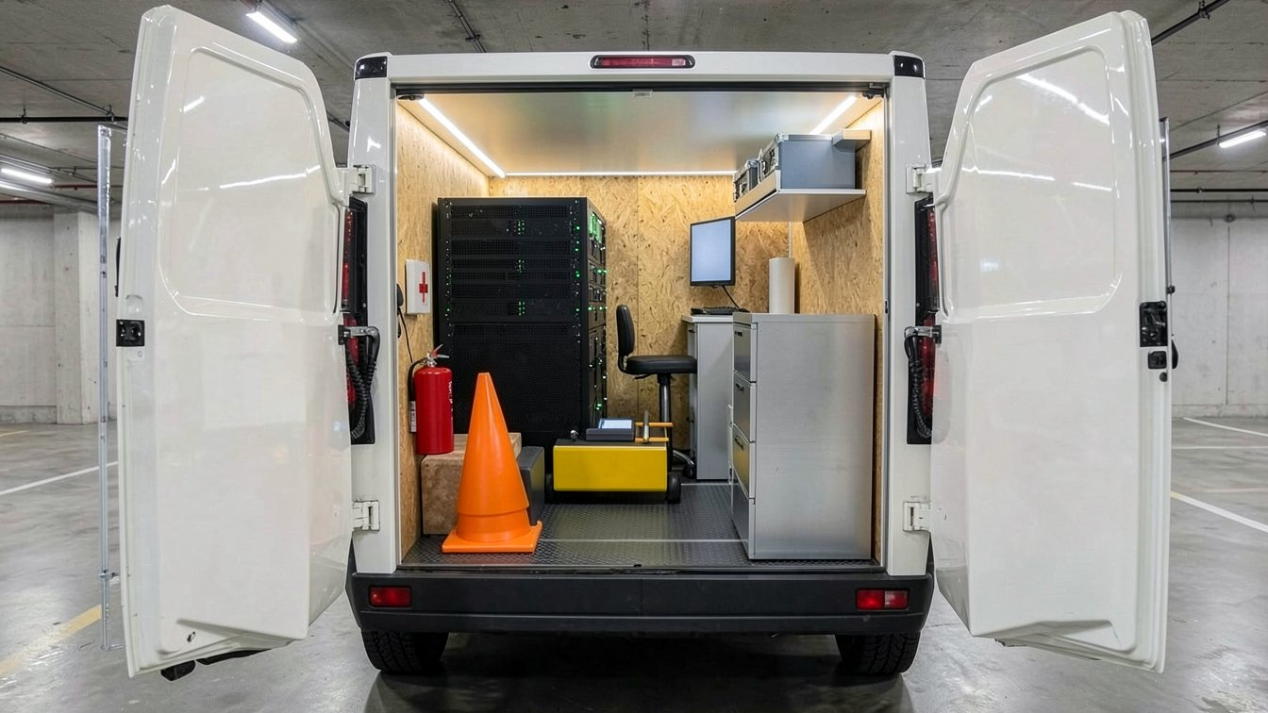
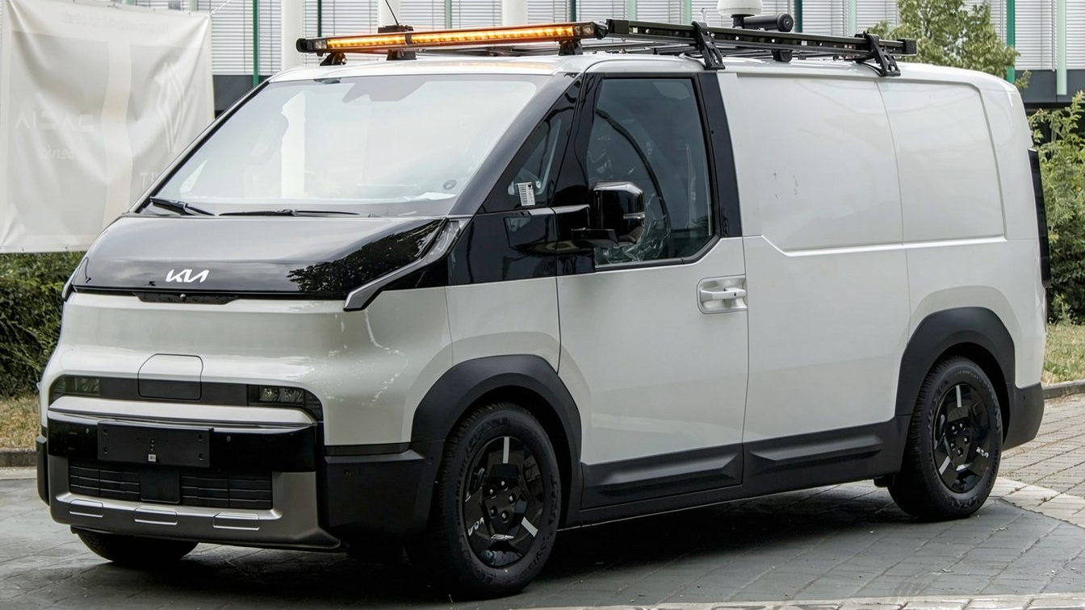
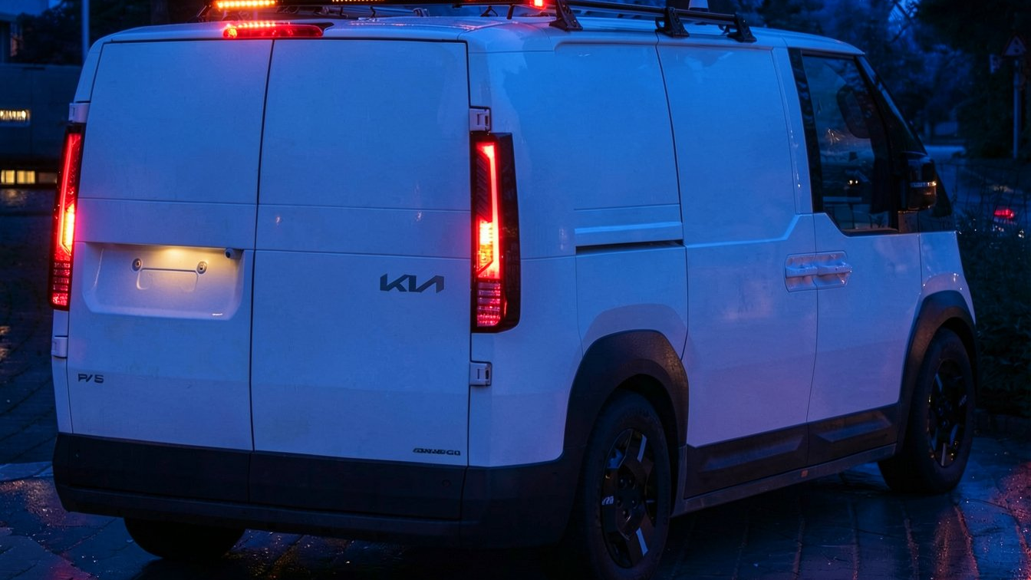
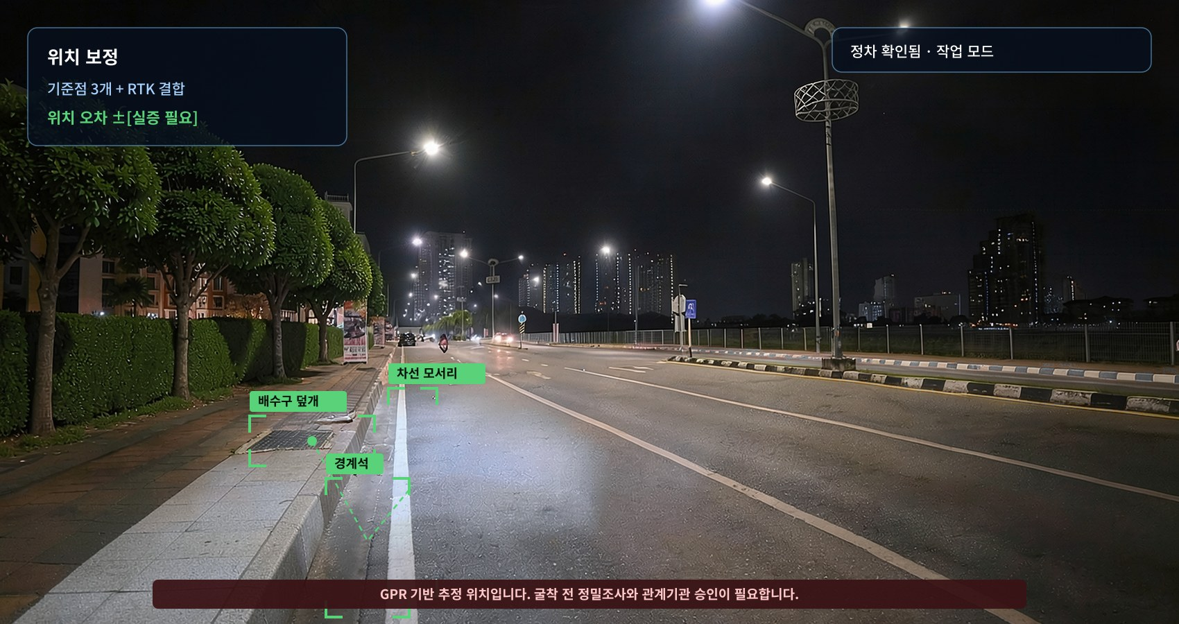
폐쇄 구간에서 시작해 실제 도로 운영까지 검증 범위를 넓힌다
부록 6 실증 단계
0단계 수요 검증(0~4주) 지자체·탐사업체 인터뷰 · 재확인 업무 현황 · 단가 조사
→
→
→
1
장비 통합 시험
2
통제된 반복 주행
3
실제 도로 파일럿
4
운영성 검증
[가설] 5~12주
[가설] 10~16주
[가설] 17~28주
파일럿과 병행
장착 구조·진동
전력 사용량
전자파 간섭·데이터 누락
공동 모사체 반복 측정
위치 정합·회차 편차
AI 신호 구분 평가
위험구간 공동 선정
기존 장비 결과와 비교
천공·내시경으로 검증
순찰 소요시간
재확인→현장 도착 시간
AR 보정 성공률
기간은 장비 조달·인증·발주기관 일정에 따라 조정합니다. 측정 KPI는 부록 7.
기간은 팀 제안치입니다. 이미지는 팀 제작 렌더, AR 화면 배경: PattayaPatrol, CC BY-SA 4.0
Notes:
실증은 0단계 수요 검증 뒤 네 단계로 넓힙니다. 1단계 장비 통합 시험(장착, 진동, 전력, 전자파, 통신), 2단계 공동 모사체가 있는 시험구간 반복 주행, 3단계 지자체·전문 조사기업과 실제 위험구간 파일럿, 4단계 운영성 검증입니다.
KPI는 km당 탐사 시간, 구간 스캔 완료율, 확인 공동 비율, 위치·깊이 오차, km당 판독 시간, 1일 탐사 연장과 배터리 소모, 사고·아차사고, km당 원가입니다.
[가설] 기간은 팀 제안치입니다. 목표값은 기존 방식 기준선을 측정한 뒤 합의합니다([실증 목표값 입력]).

Slide 24
기존 방식 기준선을 먼저 재고, 같은 KPI로 비교한다
부록 7 실증 KPI
km당 탐사 시간
구간 스캔 완료율
확인 공동 비율
위치·깊이 오차
순수 스캔 시간 ÷ 탐사 km
계획 구간 중 실제 스캔 비율
후보 중 천공·내시경 확인 비율
확인된 공동과 판독값의 차이
km당 판독 시간
1일 탐사 연장·배터리
사고·아차사고
km당 원가
AI 보조 유무별 작업 시간
차량 1대 운영 원가 산출용
저속 탐사·정차 작업 중 전수 기록
인건비·차량·장비 감가 기준
목표값은 기준선 측정 뒤 발주기관·판독 책임 업체와 합의합니다 [실증 목표값 입력]
KPI는 팀 제안치입니다. 성공 수치는 기존 방식 기준선을 잰 뒤 발주기관과 함께 정합니다.

Slide 25
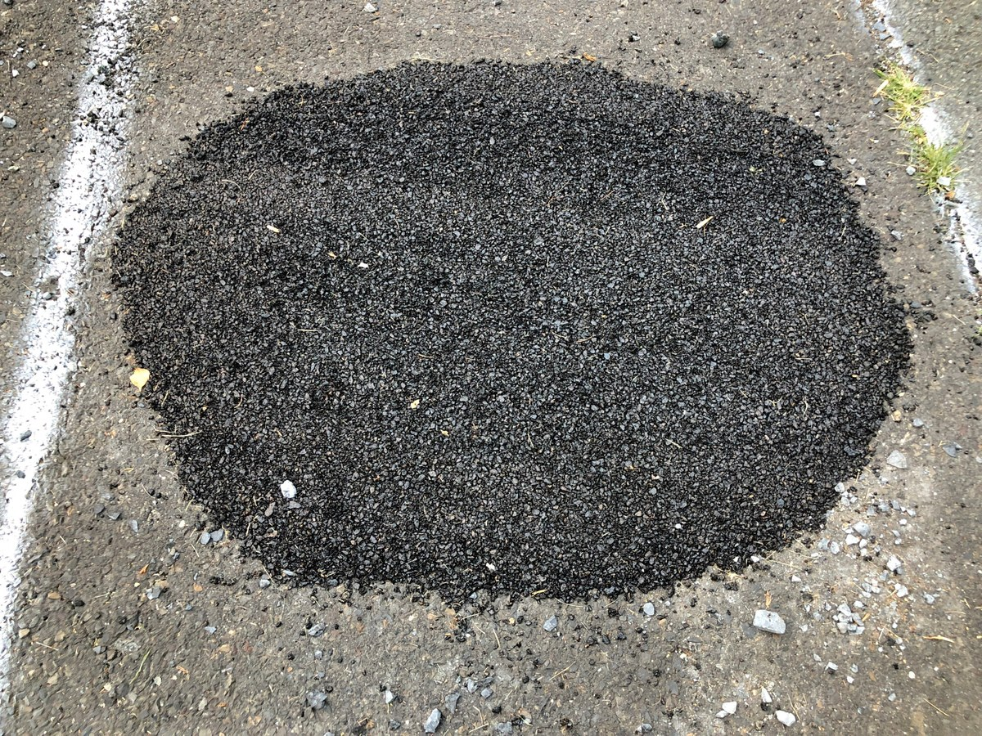
탐사 예산과 장비가 함께 늘고 있다
부록 8 시장 근거
2,119건
4,360km
전국 지반침하(2015~2024)
원인 절반 이상이 상·하수관로
2025 국비 지원 지반탐사
국토부가 지자체 탐사 지원
10대
13 → 30대
서울시 GPR 장비
차량형 6 · 전동형 1 · 핸드형 3
국토안전관리원 GPR
2029년까지 확충 목표
보수된 지반침하 자리(해외 사례)
km당 사업비와 시장 규모(계산값)
21.6억 원
경기도 2025 지원사업
÷
1,080km
탐사 연장
=
km당 약 200만 원
사업비 ÷ 연장
→
연 약 87억 원
4,360km × 200만 원 [가설]
출처: 이투데이(2025.6.7), 쿠키뉴스·헤럴드경제(2025.5.27), 서울시·머니투데이(2026.3.23), 서울신문(2025.10.19), 뉴스서울(2025.5.30). 사진: Famartin, CC BY-SA 4.0
Notes:
시장 실현성의 근거는 이미 집행되는 예산입니다.
전국 지반침하는 2015~2024년 2,119건이고(국토부 집계, 국회입법조사처 보고서 인용 보도), 상·하수도관 손상에 따른 누수가 1,144건(54.0%)으로 절반 이상입니다(국회입법조사처 보고서 인용 보도, 매일신문 2025.5.30). 국토부는 2025년 지자체 지반탐사 4,360km를 국비로 지원합니다.
서울시는 2026년 탐사를 16,423km로 전년(9,595km)의 약 1.7배로 늘리고, GPR 장비 10대(차량형 6·전동형 1·핸드형 3, 지자체 최대)를 운영합니다. 2015년 탐사 거리는 614km였습니다. 서울시는 2026년부터 굴착공사장 주변 GPR 탐사도 늘려, 지하안전평가 대상 공사장은 연 1회에서 월 1회 이상, 도시철도 등 대형 굴착공사장은 주 1회 이상 탐사합니다(서울시 2026.3.23).
국토안전관리원은 GPR 13대를 보유하고 2029년까지 30대로 확충할 계획입니다(헤럴드경제 2025.5.27).
경기도는 2025년 21억 6,000만 원(국비 10억 8,000만 원 포함)으로 16개 시군 약 1,080km를 탐사합니다. km당 약 200만 원(계산값)을 국비 지원 4,360km에 단순 적용하면 연 약 87억 원 규모입니다([가설]).
출처: 부록 4의 4~7, 13~18번.

Slide 26
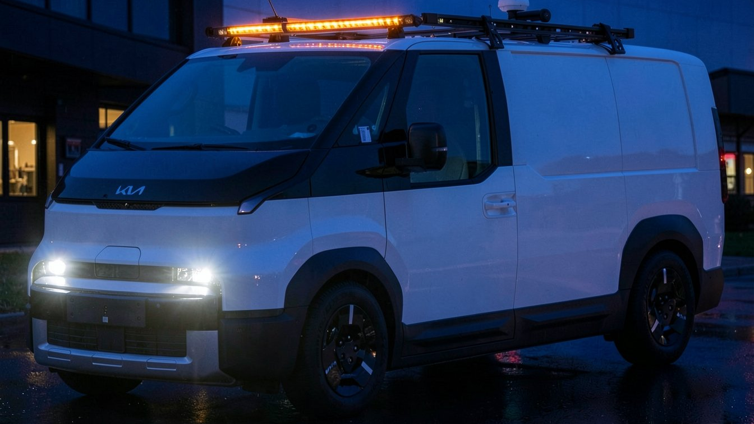
PV5 한 대가 1년에 볼 수 있는 도로와 필요한 차량 수
부록 9 차량 수 계산
하루 3시간
새벽 순찰 [가설]
×
시속 10km
현장 보도 5~30km의 낮은 쪽
×
200일
주말·우천·정비 제외 [가설]
=
≈ 6,000km
대당 연간 탐사 연장
약 500km
약 3대
약 3대
월 1회 반복할 때 한 대가 상시 관리하는 도로(6,000 ÷ 12)
서울시 2026 탐사 계획 16,423km를 한 번 덮는 차량
국비 지원 4,360km를 분기마다 반복하는 차량
빠진 것 2차로 이상 왕복 탐사, 주차 차량·회차·재스캔 시간, 판독 인력. 규모를 가늠하는 계산이며 파일럿 KPI로 바로잡습니다 [가설]
기준값: 엔지니어링데일리(5~30km/h), 서울시 2026 탐사 계획 16,423km(2026.3), 국비 지원 4,360km(국토부 2025.5.27). 이미지는 팀 제작 렌더
Notes:
한 대의 PV5가 1년에 볼 수 있는 도로를 가정을 밝혀 계산했습니다. 새벽 3시간, 평균 시속 10km, 연 200일이면 대당 연간 약 6,000km입니다([가설]).
같은 구간을 월 1회 반복하면 한 대가 약 500km를 상시 관리합니다. 서울시 2026 계획 16,423km를 한 번 덮으려면 약 3대, 국비 지원 4,360km를 분기마다 반복하려면 약 3대가 필요합니다.
2차로 이상 도로의 왕복 탐사, 주차 차량, 회차, 정차 재스캔 시간은 빠져 있어 실제 값은 더 작을 수 있습니다. 파일럿의 1일 탐사 연장 KPI로 바로잡습니다.
출처: https://www.engdaily.com/news/articleView.html?idxno=18908 , https://www.seoul.go.kr/news/news_report.do?nttNo=454742 , https://www.codil.or.kr/filebank/files/202505/helpdesk/BBS_202505290920333590.pdf

Slide 27
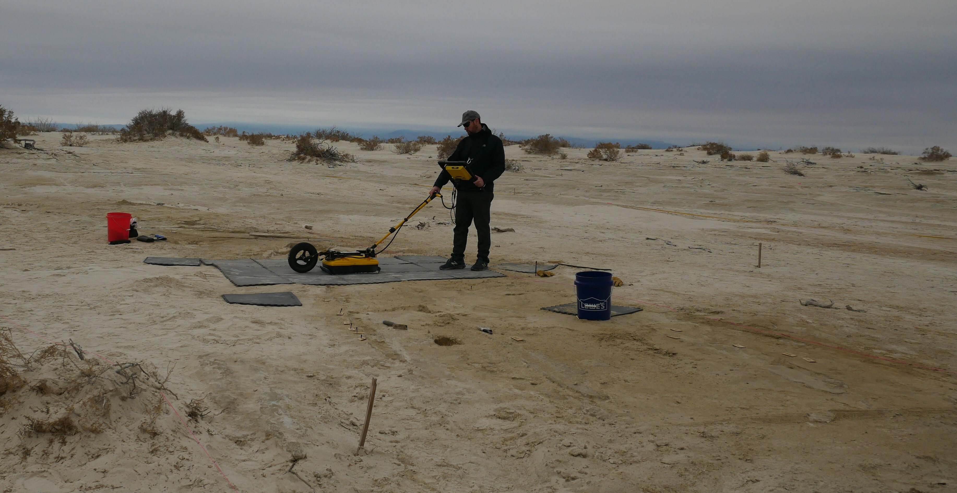
탐사 용역에서 시작해 연간 관제 계약과 패키지로 넓힌다
부록 10 사업 모델
1단계 탐사 용역
→
2단계 연간 관제 계약
→
3단계 차량·SW 패키지
주행 거리 기반 과금
위험지역·공사 전후 비교 탐사
집중호우 후 긴급 탐사
정기 순찰 + 4D 변화지도
AI 변화 감지·GIS 대시보드
공공기관 연간 구독
GroundWatch 컨버전 차량
센서 패키지·Patrol 앱·AR
AI 분석 SW·유지보수
첫 고객
굴착공사장 주변 주 1회 탐사 발주기관
사용자
도로관리 담당·판독 전문가·조사원
협력사
GPR 기업·특장업체·GIS·AR 장비사
서울시는 차량형 GPR 3대에 15억 원을 썼습니다(경향신문 2025.4.23). 1단계는 탐사 전문업체가 장비·판독을, 팀은 반복 순찰과 변화 비교 SW를 맡습니다.
[가설] 단가는 원가와 지불 의사 확인 뒤 설계합니다. 지하정보는 팔지 않고 접근제어형 서비스로만 제공합니다.
첫 고객 근거: 서울시(2026.3.23). 사진: NPS(퍼블릭 도메인) · 렌더 원본 Alexander Migl, CC BY-SA 4.0. 관제 화면은 예시.
Notes:
1단계는 주행 거리 기반 탐사 용역, 2단계는 정기 순찰, 4D 지도, AI 변화 감지를 묶은 연간 관제 계약, 3단계는 PV5 컨버전 차량과 소프트웨어 패키지 공급입니다. 지하정보는 제3자에게 팔지 않고 계약기관이 쓰는 접근제어형 서비스로 제공합니다. 가격은 아직 정하지 않았습니다.
첫 고객을 좁힙니다. 서울시는 2026년부터 도시철도 등 대형 굴착공사장 주변을 주 1회 이상 GPR 탐사합니다. 같은 구간을 짧은 주기로 반복해서 봐야 하는 이 발주기관과 자치구가 첫 고객입니다. 그 뒤 서울시·자치구 도로관리, 상하수도 등 공공시설 관리기관으로 넓힙니다. 구매자와 사용자도 나눕니다. 실제 사용자는 지하안전·도로관리 담당자, 판독 전문가, 현장 조사원입니다. 협력사는 GPR 전문기업, PV5 특장업체, GIS·클라우드 사업자, AR 장비사입니다.
공공 조달 접근: 첫 계약은 기존 GPR 조사기관과 공동 수행해 실적과 신뢰를 확보하고, 위험구간 한 곳에서 성능을 입증한 뒤 연간 계약과 인접 구역으로 확장합니다.
비용과 실행 구조: 서울시는 2025년 15억 원을 들여 차량형 GPR 3대를 추가 도입해 7대를 운영한다고 밝혔습니다(경향신문 2025.4.23, https://www.khan.co.kr/article/202504231504001/). 단순 계산하면 대당 약 5억 원이지만, 장비 구성에 따라 달라 화면에는 총액만 썼습니다. 장비와 판독 자격은 탐사 전문업체가, 반복 순찰 운영 설계와 변화 비교 소프트웨어는 팀이 맡습니다. PV5 패키지 가격은 장비를 고른 뒤 원가로 산정합니다 [실증 필요].

Slide 28
기아가 얻는 것과, 기아와 함께 할 일
부록 11 기아 협력
기아가 얻는 것
기아와 함께 할 일
PV5 공공 판매
1
시범 차량 1대
GPR이 없던 15개 시·도와 확충 수요 [가설]
장비 통합 시험과 시험장 반복 주행용
컨버전 표준 사양
2
PIM 제어기·데이터 범위
화성 PBV 컨버전 센터에서 반복 제작
카고 적용 여부와 앱이 받을 차량 데이터
앱 마켓 B2B 사례
3
컨버전 포털·파트너십
공공 업무용 앱이 Pleos 앱 마켓에
3D CAD·바디빌더 매뉴얼로 브래킷 설계
Pleos Fleet 고객
4
앱 마켓 등록
여러 대 순찰차의 배터리·위치·업무 관제
Pleos Playground로 개발, API 범위 확정
공공 안전 이미지
5
지자체 실증 연결
PV5가 시민의 무사 귀가를 지키는 사례
파일럿 지자체·탐사업체와 공동 실증
한 대의 시제품이 아니라, 기아 컨버전 체계로 복제할 수 있는 공공 안전 PBV를 함께 만듭니다
지자체 GPR 보유(서울 7·부산 1대): 서울경제(2025.3.28). 장비 확충: 헤럴드경제(2025.5.27). PIM: 뉴스룸(2026.1.28), 카고 적용 [추가 확인 필요].
Notes:
기아가 얻는 것: 공공기관의 GPR 장비 확충 수요를 PV5 컨버전 차량 판매로 연결하고, 화성 PBV 컨버전 센터에서 같은 사양을 반복 제작하고, PBV 앱 마켓에 공공 업무용 앱 사례를 더하고, Pleos Fleet 관제 고객을 얻고, PV5가 시민 안전을 지키는 사례를 얻습니다.
기아와 함께 할 일: 시범 차량 1대, PIM 제어기의 카고 적용과 데이터 범위 협의, 컨버전 포털·파트너십을 통한 장착 설계, 앱 마켓 등록(개발자 포털 Pleos Playground, PV5 지원 범위 [추가 확인 필요]), 지자체 실증 연결입니다.
[가설] 판매 대수는 실증 결과와 발주기관 수요 조사 뒤 산정합니다.
출처: https://biz.heraldcorp.com/article/10496703 , https://www.hyundaimotorgroup.com/ko/news/CONT0000000000201311
판매 규모 근거: 2025.3 기준 지자체가 자체 보유한 GPR은 서울 7대, 부산 1대뿐이고 나머지 15개 시·도는 없었습니다(서울경제 2025.3.28, https://v.daum.net/v/20250328164433619). 국토안전관리원은 13대에서 2029년 30대로 늘립니다. 이 수요를 같은 사양의 PV5로 묶는 것이 제안입니다 [가설].
컨버전 포털: 3D CAD, 바디빌더 매뉴얼, 제원·인증 서류를 제공하고, 파트너십 참여 시 R&D센터 핫라인 상담이 가능합니다. https://www.kia.com/kr/pbv/kia-pbv/conversion_portal

Slide 29
확인된 사실과 검증할 가설을 나눠 관리한다
부록 12 근거·검증
확정 데이터와 출처
실증이 필요한 항목
항목 | 출처
명일동 사고 규모와 원인 | 국토부 조사결과(2025.12.3)
연희동 5월 탐사 미발견 | 서울시 설명(뉴시스 2024.8.30)
서울시 탐사 실적과 계획 | 서울시 보도자료, 경향신문
고주파 GPR 약 2m | 서울시 설명 인용 보도
PV5 제원과 V2L 3.6kW | 기아, 현대차그룹
IVI·앱 마켓, 회전반경 | 현대차그룹 뉴스룸(2025.6.9, 7.23)
GPR 원리와 한계 | FHWA
GPR와 전기차 전자파 간섭, 배터리팩 영향
장비 소비전력과 V2L 운용, 주행거리 영향
적재중량, 차량총중량, 축하중, 구조변경
AR 위치 정확도와 야간 기준점 인식
차량 앱 배포 경로와 공식 API 범위
앱, 게이트웨이, 글래스 통신 지연과 단절 대응
AI 탐지율, 오탐률, 미탐률(천공 확인 기준)
발주기관 지불 의사와 현재 방식의 공백
[가설]
[실증 필요]
[추가 확인 필요]
[예시]
사업과 운영상 가정, 인터뷰와 파일럿으로 검증
차량과 장비 시험으로 확인
공식 자료 확인 전
화면과 수치 설명용
작성 기준일 2026.10.17.
공식 자료를 우선했고, 보도로만 확인한 값은 출처에 보도라고 밝혔습니다. 값이 다르면 공식 수치를 채택했습니다(서울시 2026 탐사 16,423km).
Notes:
출처 전체 목록은 부록 4(26장)에 있습니다. 작성 기준일 2026.10.17.
[추가 확인 필요]로 남긴 항목: PIM 제어기의 카고 적용, 축하중, 후방 GPR 거치대의 튜닝 승인 대상 여부, GPR 전파 기술기준, 지반탐사업 등록기준 도입 여부, 작업차량 표시 방식, Pleos Playground의 PV5 지원 범위, 기관 FMS 연동 범위.

